Slide 1
КИЇВСЬКИЙ НАЦІОНАЛЬНИЙ УНІВЕРСИТЕТ БУДІВНИЦТВА І АРХІТЕКТУРИ
БУДІВЕЛЬНИЙ ФАКУЛЬТЕТ
КАФЕДРА ЗАЛІЗОБЕТОННИХ ТА КАМ’ЯНИХ КОНСТРУКЦІЙ
КВАЛІФІКАЦІЙНА ВИПУСКНА РОБОТА
ЗДОБУВАЧА СТУПЕНЮ ВИЩОЇ ОСВІТИ МАГІСТР
НА ТЕМУ: «ІНЖЕНЕРНА СПОРУДА»
Виконав: здобувач
Даніл ВІЗІРЕНКО
Керівник: к.т.н. доцент
Віра КОЛЯКОВА
КИЇВ-2024

Slide 2
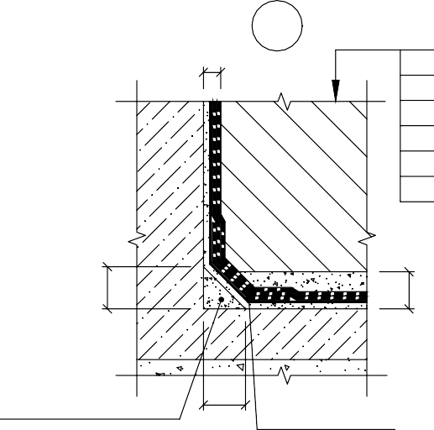



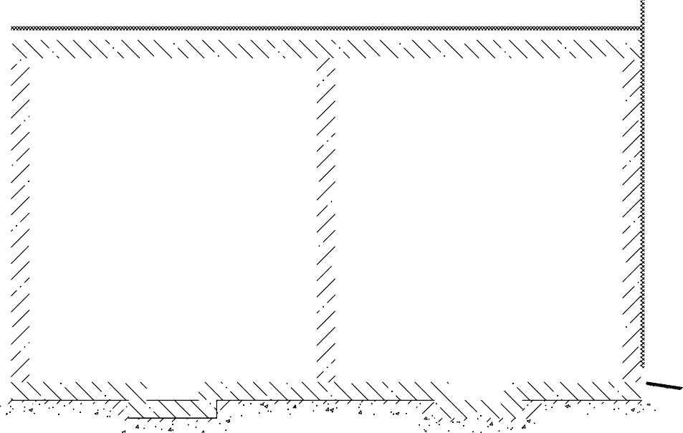



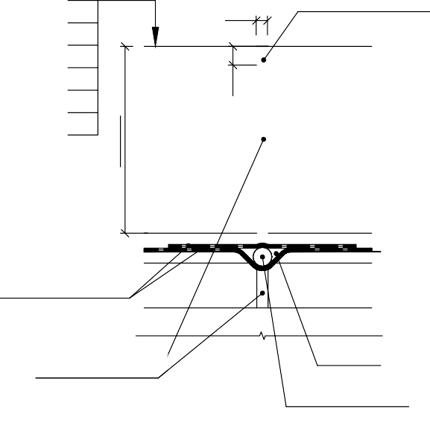
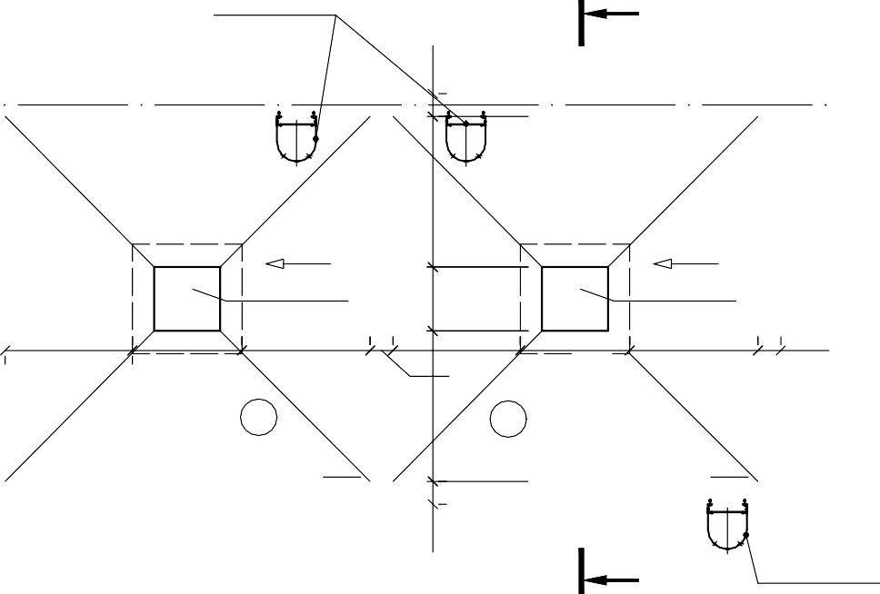


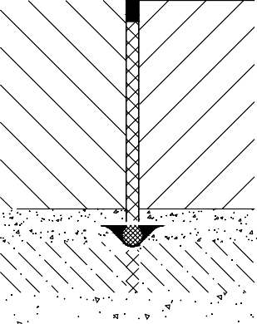



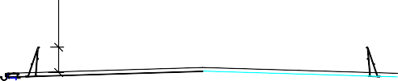
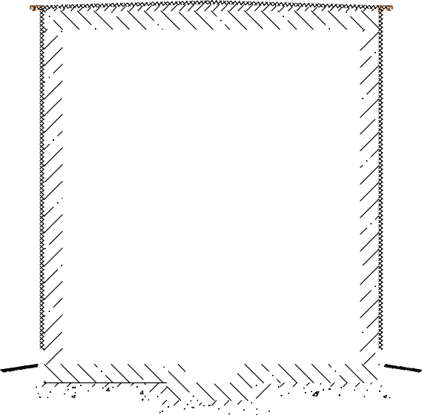

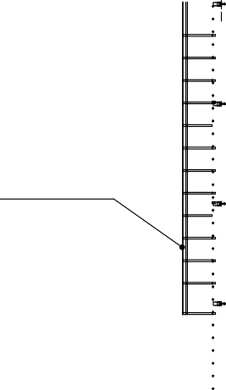




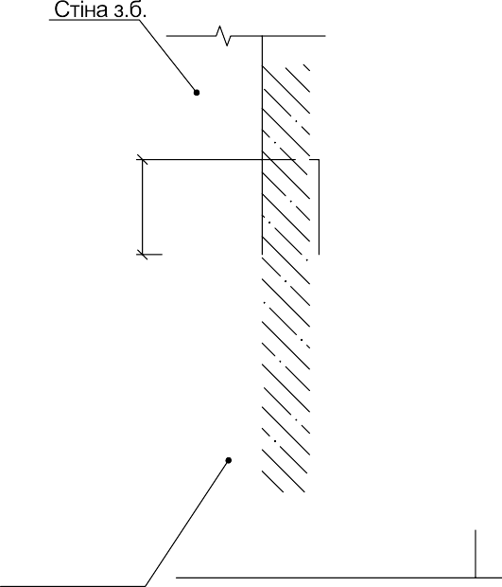
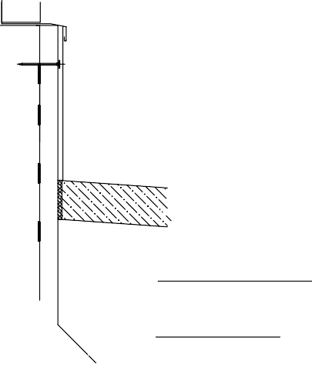
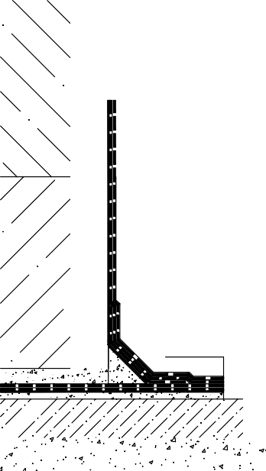





Фасад у вісях 1-3
1-1
Полімерна мембрана типу "Fatrafol 810/ V" 1,5мм
Утеплювач - Плити Paneltech pw pir soft, δ=250мм
Розуклонка з бетону С12/15 40...175мм
Несуча конструкція
ОГК
38
1
(1)
(2)
(3)
(4)
(5)
(6)
(7)
+10.100
+9.500
+9.500
500
Металева драбина МД-1
Металева драбина МД-1
Стіна з.б.
Утеплювач (мінеральна вата),δ=100мм
100
80
9000
Вітробар'єрна плівка Стіновий
профлист
Галтель100x100 з
цементно-піщаного
розчину М100
100
Шар підсилення Техноеласт ЕПП, b=350мм
0.000
Приямок 1450х1400х500(h)
0,005
Приямок 1450х1400х500(h)
Бетонна відмостка
0,005
500
400
1
8250
2
8250
3
1
500
2
500
3
2
План на відмітці +0,000
500
8000
250 250
8000
500
(1)
(2)
(3)
(4)
(5)
(6)
(7)
30
Герметик "ТехноНІКОЛЬ
№45"
Металева драбина МД-2
2
8250
17500
8250
500
1
2
3
10000
50
Б
і=5°
3300
і=5°
2-2
і=5°
і=5°
Полімерна мембрана типу "Fatrafol 810/ V" 1,5мм
Утеплювач - Плити Paneltech pw pir soft, δ=250мм
Фартух - 2 шари Техноеласт ЕПП, b=500мм
і=5°
500
Приямок
1400
і=5°
Приямок
8500
9000
Розуклонка з бетону С12/15 40...175мм Несуча конструкція
1
2790
1450х1400х500(h)
2789
500
1450х1400х500(h)
1
600
2400 2810
2400 2811
500
+9.500
500
і=3°
і=3°
Пінополістирол "ТехноНІКОЛЬ" Xps Carbon Prof
Бітумна мастика
Шнур "Вілатерм" Ø50мм
і=5°
1рез.
3300
2рез.
і=5°
Стіна з.б.
64
64
А
Металева
Утеплювач (мінеральна вата),δ=100мм
Вітробар'єрна плівка
Стіновий профлист
500
драбина МД-1
2
Металева
Металева драбина МД-2
Примітки:
За відносну відмітку 0,000 прийнято рівень верха фундаментної плити, що відповідає абсолютній відмітці 146,85 в Балтійській системі висот.
Навколо будівлі виконати відмостку шириною 1,0 м по щебеневій основі.
Ухилоутворююча набетонка в резервуарах має нахил і=5° в напрямку до дренажних приямків.
По "холодних швах" залізобетонної конструкції по периметру
резервуарів встановити набухаючий профіль типу ТехноНІКОЛЬ IC-125-2SP.
драбина МД-1
10000
9000
8250
17500
8250
1
2
3
Приямок
Бетонна відмостка
3
0.000
1450х1400х500(h)
і=5°
200
500
3300
1400
3300
Витрати матеріалу - 168,5п.м.
5. Відмітки на планах вказані по верху несучих конструкцій.
План покрівлі
500
300
6000
8000
2700
500
200
Люк
Секція ОГК
200
А
9000
Б
900
Позначення шарів
800
800
Залізобетонна конструкція
Б Захисний шар
Гідроизоляція- 2 слоя Техноеласт ЕПП, δ=4мм
(8)
(3)
(4)
(1)
№ п/п
Найменування
Товщина,
1800
4600
3000
500
Галтель100x100 з
цементно-піщаного
Залізобетонна конструкція Захисний шар
мм
3°
Праймер бітумний ТехноНІКОЛЬ Вирівнюючий шар із цем.-піщ. р-ну М200
розчину М100
1
-
1200 1250 1250 1200
Шар підсилення
2
40
Бетонна підготовка,
=100
Техноеласт ЭПП, b=350мм
4С⁵р^{Вр-I-100}, ДСТУ Б В.2.6-173:2011
1000
Щебенева підготовка, =300
5Вр-I-100
Снігоутримувач
Гідроізоляція- 2 шари Техноеласт ЕПП,
9600
 | 3 | δ=4мм | 8
Фундаментна | 4 | Праймер бітумний ТехноНІКОЛЬ | -
плита з.б. | 5 | Вирівнюючий шар із цементно-піщаного | 30
 |  | розчину М100
 | 6 | Бетонна підготовка | 100
 | 7 | Щебенева підготовка | 300
 | 8 | Утеплювач Піноплекс-35 | 50
1000
4600
6000
Умовні позначення
Грунтово-рослинний шар, супіщаний, твердої консистенції
з залишками органічних речовин та корінням рослин;
Пісок середньозернистий, жовто-сірого кольору до
3°
1800
А
1
17430
100
200
600
2
жовто-бурого, середньої щільності, маловологий, кварцовий,
Експлікація резервуарів
КВАЛІФІКАЦІЙНА ВИПУСКНА РОБОТА
здобувача ступеня вищої освіти "магістр"
8250
8250
600
3
з зернами та улаками граніту;
- Жорствяний грунт з уламків граніту, середньої щільності, з
Інженерна споруда
піщаним та супіщаним наповнювачем, маловологий;
- Граніт сильно вивітрілий, тріщинуватий, сірий.
№ прим.
Найменування
Об'єм, м
Клас прим.
Зм. Кільк. Арк. №док. Підпис Дата Виконав Візіренко
Консультант Гетун
Керівник Колякова
Розділ "Архітектурно-планувальні рішення".
Стадія Аркуш Аркушів
ПД 1 10
КНУБА
ПЦБм-23-ЗБК Кафедра ЗБК
1
2
3
4
1рез. Резервуар технічної води для власних потреб
3
1-роб.
2рез. Резервуар технічної води для власних потреб
500
Фасад 1-3, план на відмітці +0,000, план покрівлі, розріз 1-1, розріз 2-2, вузли 1,2,3
500
^{2-роб.} Зав. каф.
Журавський

Slide 3





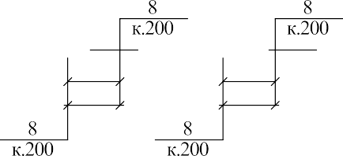
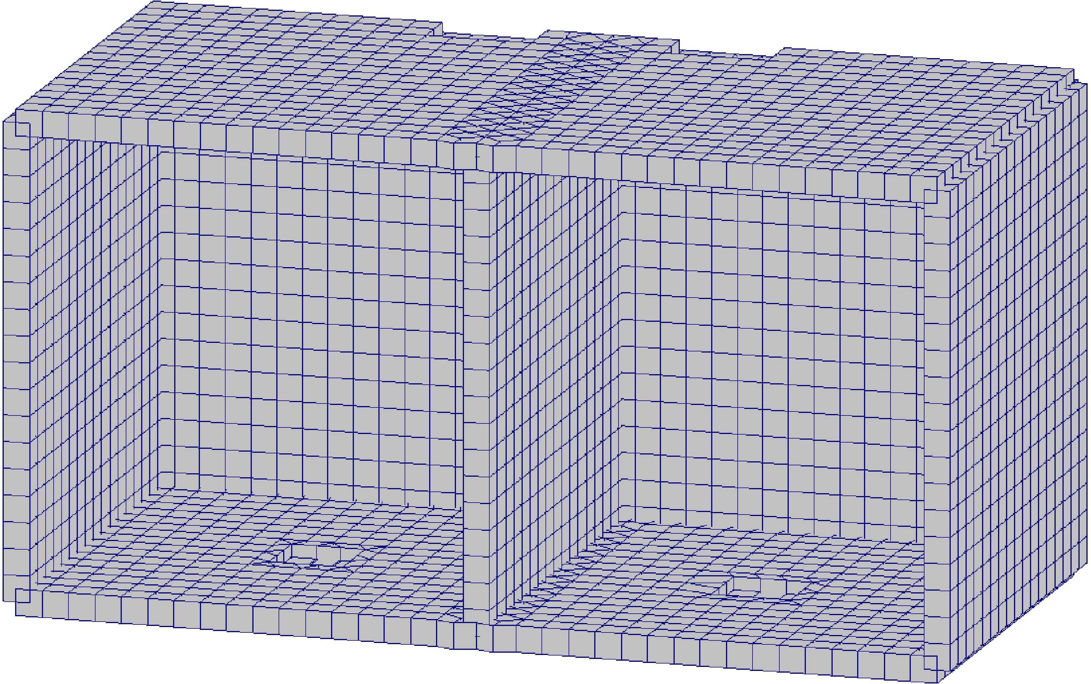
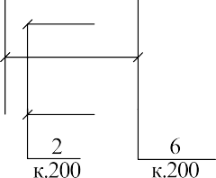



План вертикальних елементів на відмітці +0.000
План на відмітці +9,500
Монолітні стіни МС-1
Монолітна фундаментна плита ФП-1
500
Монолітна плита перекриття ПП-1
Специфікація на армування монолітної залізобетонної плити перекриття та стін
Б
1000
Отвір 1000х1000
1000
500
Марка поз. | Позначення | Найменування | Кількі- сть шт | Маса од ,кг | Примітка, кг
 |  | Монолітна плита перекриття
 |  | Деталі:
1 |  | Ø8 А240С ДСТУ 3760-2019 L=9000 мм | 240 | 3.54 | 849.60
2 |  | Ø8 А240С ДСТУ 3760-2019 L=4500 мм | 240 | 1.77 | 424.80
3 |  | Ø8 А240С ДСТУ 3760-2019 L=5000 мм | 160 | 1.97 | 315.20
4 |  | Ø12 А400С ДСТУ 3760-2019 L=8000 мм | 106 | 5.93 | 628.58
5 |  | Ø12 А400С ДСТУ 3760-2019 L=4000 мм | 106 | 2.96 | 313.76
6 |  | Ø12 А400С ДСТУ 3760-2019 L=2500 мм | 160 | 2.22 | 355.20
7 |  | Ø12 А400С ДСТУ 3760-2019 L=5000 мм | 160 | 4.45 | 712.00
8 |  | Ø12 А240С ДСТУ 3760-2019 L=1200 мм | 20 | 1.06 | 21.2
9 |  | Ø16 А400С ДСТУ 3760-2019 L=9000 мм | 80 | 15.06 | 1204.90
10 |  | Ø16 А400С ДСТУ 3760-2019 L=4500 мм | 80 | 7.53 | 602.40
11 |  | Ø16 А400С ДСТУ 3760-2019 L=2000 мм | 50 | 2.46 | 123.00
12 |  | Ø16 А400С ДСТУ 3760-2019 L=1360 мм | 60 | 1.36 | 81.60
13 |  | Ø16 А400С ДСТУ 3760-2019 L=1000 мм | 50 | 1.23 | 61.50
 |  | Матеріали
 |  | Бетон С20/25 | м3 | 238.5
Б
, .
Приямок 1450х1400х500(h)
3300
Приямок 1450х1400х500(h)
.
1400
8000
8500
9000
1000
Мн-1
1200 1200
1000
Мн-1
1
1
8000
8500
9000
3300
500
250
А
3265
1450
3285
3265
1450
3285
500
250
А
8000
250 250
8000
8000
250 250
8000
500
8250
17500
8250
500
500
8250
17500
8250
500
1
2
3
1
2
3
Відомість витрат сталі, кг
Марка елемента | Вироби арматурні |  |  |  |  |  | Вироби закладні
 | Арматура класа |  |  |  |  | Загалом | Арматура класа |  | Прокат марки |  | Загалом
 | А400С |  |  | А240С |  |  | А240С |  | С245
 | ДСТУ 3760:2019 |  |  |  |  |  | ДСТУ 3760:2019 |  | ДСТУ 2251:2018
 | Ø12 | Ø16 | Всього | Ø8 | Всього |  | Ø12 | Всього |  | Всього
Монолітні стіни МС-1 | 942,34 | 266,1 | 1208,44 | 1274,4 | 1274,4 | 2482,84
Плита перекриття ПП-1 | 1067,2 |  | 1067,2 | 315,2 | 315,2 | 1382,4 | 8,4 | 8,4 | 31,9 | 31,9 | 40,3
1-1
Монолітна залізобетонна плита перекриття на відмітці +9,500.
Схема розкладки верхньої арматури.
Армування отворів. Додаткове армування
Монолітна плита перекриття ПП-1
500
Монолітні стіни МС-2
500
Б
Монолітні стіни МС-2
Монолітні стіни МС-2
9000
Монолітна фундаментна плита ФП-2
8000
8500
9000
Приямок 1450х1400х500(h)
Приямок 1450х1400х500(h)
500
500
500
500
250
А
500
8000
250 250
8000
500
8000
250 250
8000
8250
17500
8250
500
8250
17500
8250
500
1
2
3
1
2
3
МН-1
1
Просторова модель споруди в ПК SCAD office
ДБН Б В.2.6-169:2011-
1-1
Дане креслення розроблене з використанням арматури по ДСТУ 3760:2019. В проекті передбачена гарячекатана арматура: кл. А400С - марка сталі Ст3сп;
кл. А240С - марка сталі Ст3сп.
Контроль якості залізобетонних конструкцій з використанням прокату по ДСТУ 3760:2019 виконувати у відповідності до вимог діючих нормативних
Н1-Рш
ДБН Б В.2.6-169:2011-
Ø12А240С,
Н1-Рш
50 в ш.п.
документів з врахуванням додаткових вказівок по вхідному контролю показників
КВАЛІФІКАЦІЙНА ВИПУСКНА РОБОТА
здобувача ступеня вищої освіти "магістр"
Ø12A240C
якості арматури що наведені в "Рекомендаціях по застосуванню арматурного
прокату по ДСТУ 3760-98 при проектуванні та виготовленні залізобетонних конструкцій без попереднього напруження арматури".
100
4х200=800
100
Зм. Кільк. Арк. №док. Підпис Дата Виконав Візіренко
Консультант Колякова
Керівник Колякова Зав. каф. Журавський
Інженерна споруда
1000
Розділ "Конструктивні рішення". "Будівельні конструкції"
План розташування верт. елементів, план на
Стадія Аркуш Аркушів
ПД 2 10
КНУБА
ПЦБм-23 ЗБК каф. ЗБК
1
відмітці +9.500, розріз 1-1, схема розкладки верхньої арматури, армування отворів, вузол МН-1

Slide 4




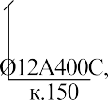




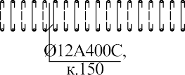


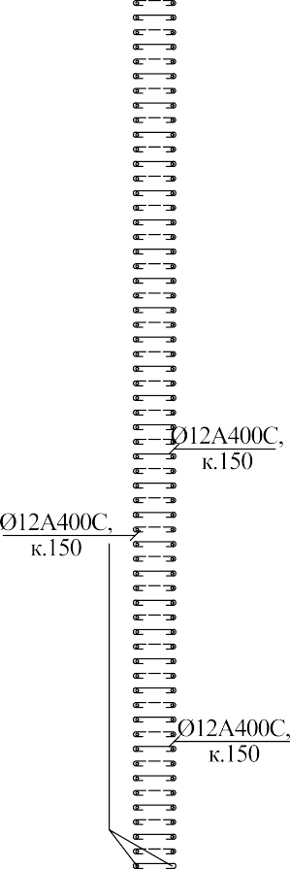

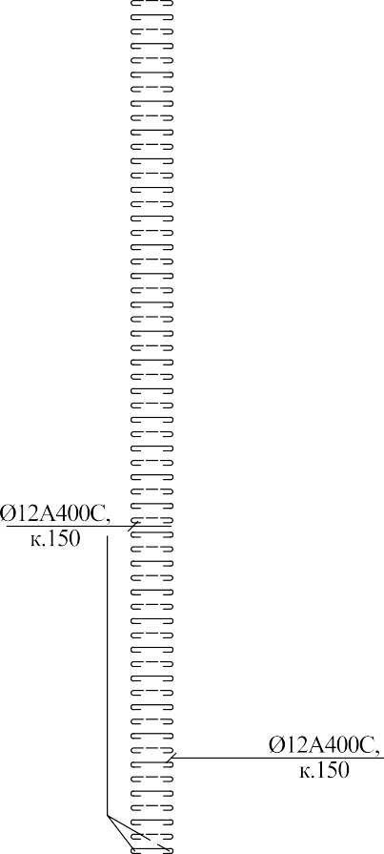
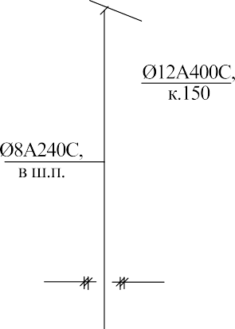












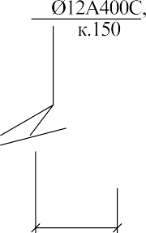
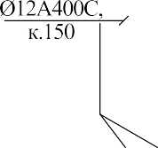








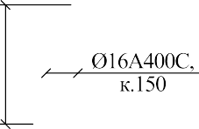
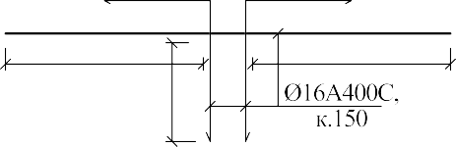
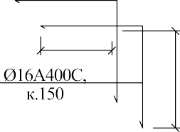



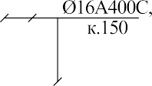
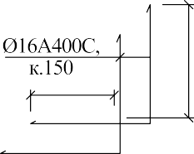

Армування монолітних стін МС-1 та плити перекриття ПП-1.
1-1
1000 1000
2-2
Монолітна плита перекриття ПП-2
Монолітна плита перекриття ПП-2
1000
1000
500
50
1000
1000
50
Монолітні стіни
Монолітні стіни МС-2
Монолітні стіни МС-2
МС-2
Монолітні стіни МС-2
Монолітні стіни МС-2
50
50
50
50
50
50
50
50
10000
9000
670
670
670
Монолітна фундаментна плита ФП-1
Приямок 1450х1400х500(h)
Монолітна фундаментна плита ФП-1
2250
2250
2250
Набухаючий
Приямок 1450х1400х500(h)
профіль
670
Набухаючий профіль
Приямок 1450х1400х500(h)
Набухаючий профіль
500
50
500
50
1000
Набухаючий профіль
500
1000
Набухаючий профіль
2775
500
3300
2400
3300
2775
2450
2775
2450
2775
300
8400
300
500
8000
8000
500
А
9000
Б
250 250
17500
1
2
3
2
Схема встановлення додаткових стрижнів армування в монолітних стінах МС-1
1000 1000
300
1360
1360
Примітки:
Б
1. Даний аркуш розглядати разом з аркушом 2.
1000
2000
1000
2000
1000
2. З'єднання арматурних стрижнів між собою виконувати за допомогою в'язання.
Дане креслення розроблене з використанням арматури по ДСТУ 3760:2019.
В проекті передбачена гарячекатана арматура: кл. А400С - марка сталі Ст3сп;
кл. А240С - марка
сталі Ст3сп.
Контроль якості залізобетонних конструкцій з використанням прокату по
ДСТУ 3760:2019 виконувати у відповідності до вимог діючих нормативних
документів з врахуванням додаткових вказівок по вхідному контролю показників
якості арматури що наведені в "Рекомендаціях по застосуванню арматурного
прокату по ДСТУ 3760-98 при проектуванні та виготовленні залізобетонних конструкцій
без попереднього напруження арматури".
1360
1360
3. Поздовжню арматуру стикувати по довжині з напуском не менше 670, 890мм для арматури
В одному перерізі стикувати не більше 50% від загальної кількості
стрижнів, які потрапили в переріз.
Поздовжня арматура врахована з урахуванням довжини стрижней
12,0 п.м.
Влаштування опалубки, армування та бетонування виконувати відповідно ДСТУ В.2.6-156:2010 "Бетонні та залізобетонні конструкції з важкого бетону. Правила проектування".
По "холодних швах" залізобетонної конструкції по периметру резервуарів встановити набухаючий профіль типу ТехноНІКОЛЬ IC-125-2SP.
Витрати матеріалу - 168,5п.м.
Всі необетоновані поверхні закладних виробів покрити антикорозійною емаллю серії «Кольчуга» в два шарипо ґрунтуванню ГФ-021.
1
9000
8400
1
1360
1000
2000
2000
1000
1360
А
КВАЛІФІКАЦІЙНА ВИПУСКНА РОБОТА
здобувача ступеня вищої освіти "магістр"
300
500
1360
8000
1000
1000
8000
1360
500
Інженерна споруда
250
250
17500
Зм. Кільк. Арк. №док. Підпис Дата Виконав Візіренко
Консультант Колякова
Керівник Колякова Зав. каф. Журавський
Розділ "Конструктивні рішення". "Будівельні конструкції"
Схема армування монолітних стін, схема
Стадія Аркуш Аркушів
ПД 3 10
КНУБА
ПЦБм-23 ЗБК каф. ЗБК
1
2
2
3
армування залізобетонної плити перекриття, схема встановлення додаткових стрижнів
армування в стінах

Slide 5
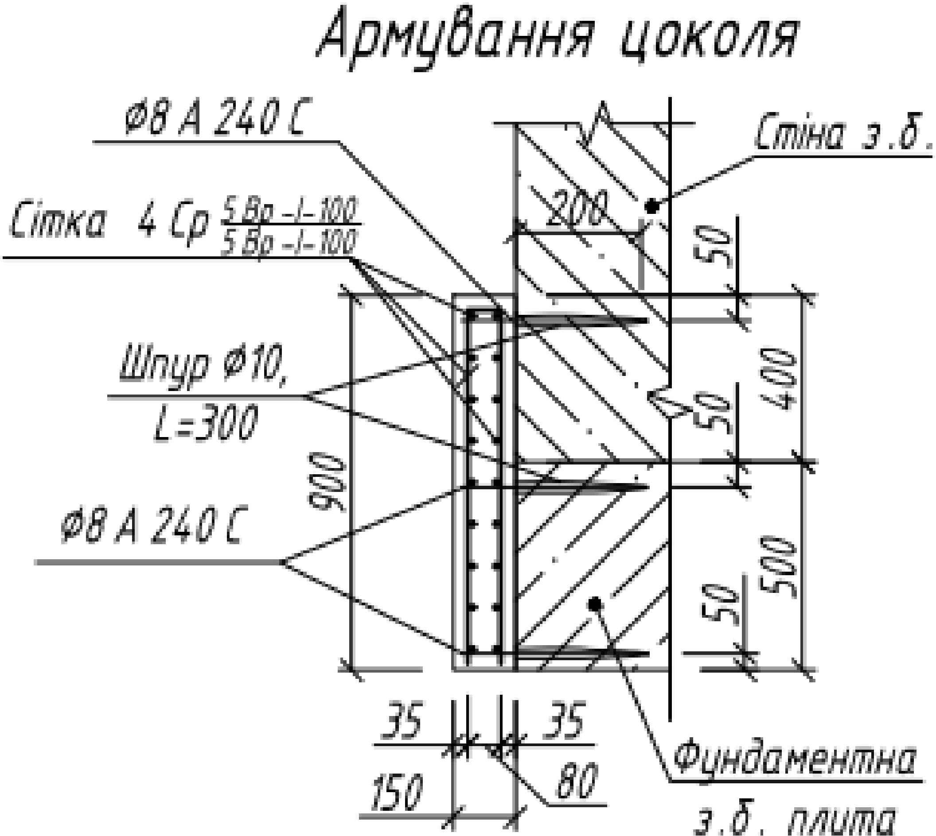






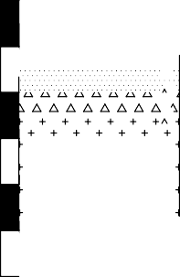
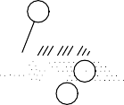

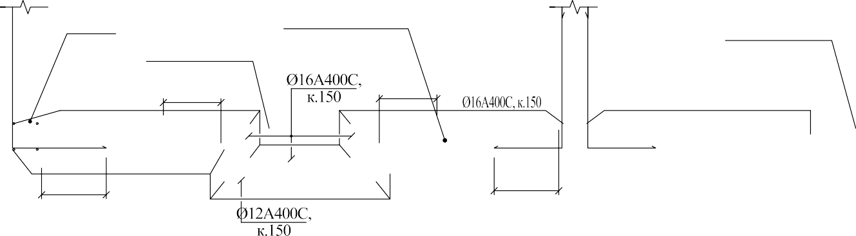
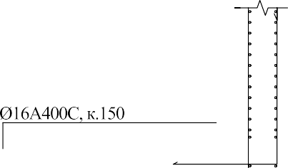
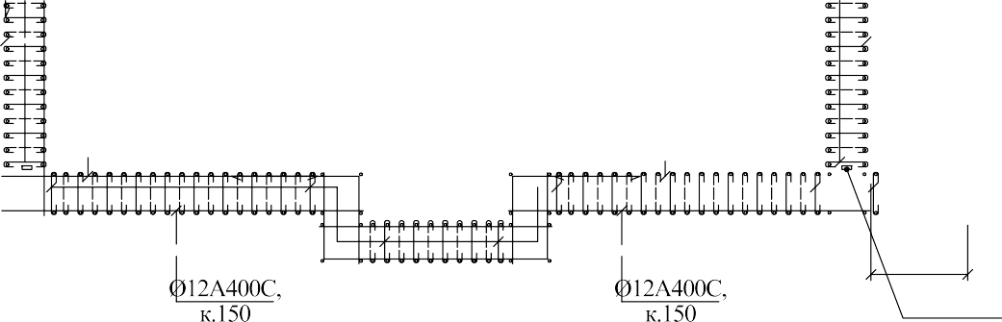
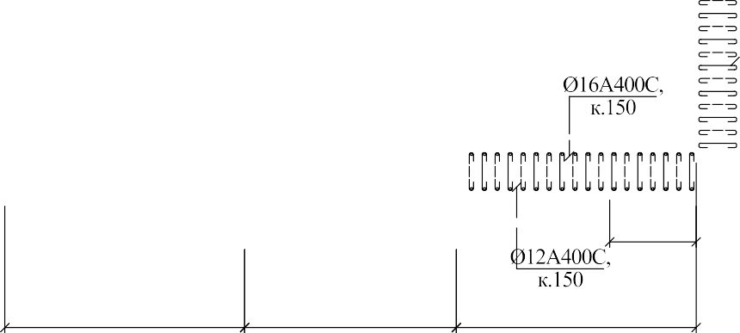



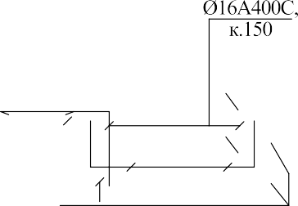


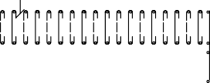




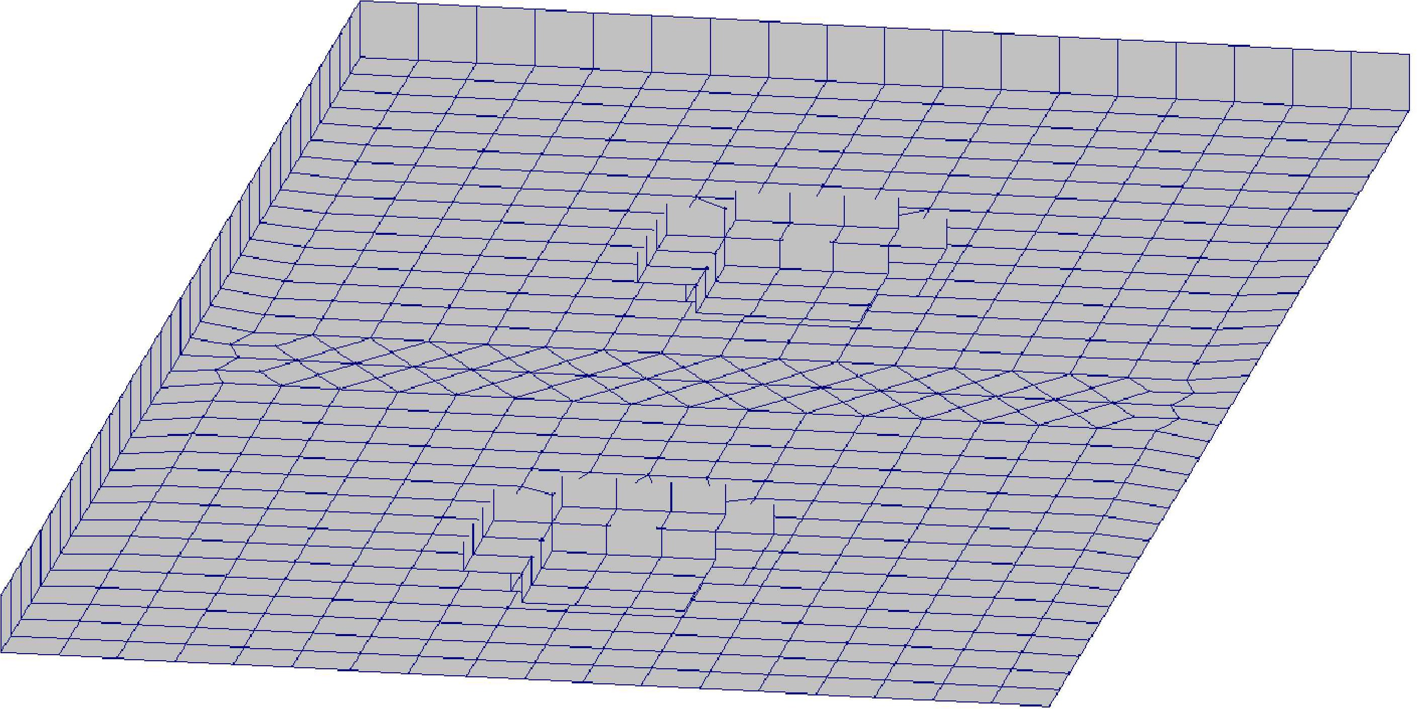
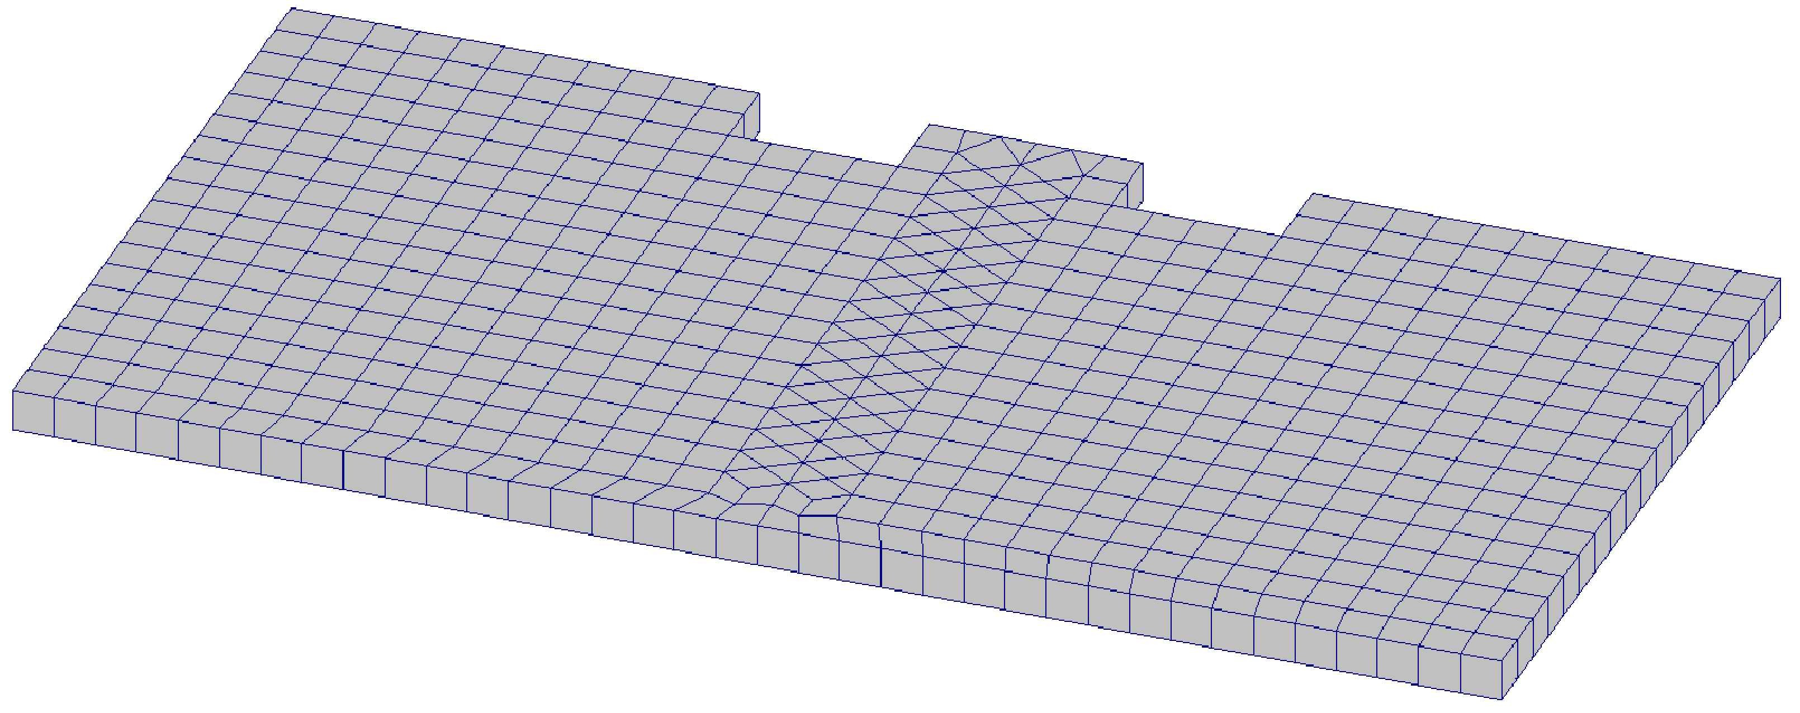

Схема розташування залізобетонної фундаментної плити на відмітці 0,000
Монолітна залізобетонна плита перекриття на відмітці +9,500.
Схема розкладки нижньої арматури.
Армування отворів. Додаткове армування
Монолітна фундаментна плита ФП-1
500
Б
Приямок 1450х1400х500(h)
Приямок 1450х1400х500(h)
500
Б
1
8000
8200
9000
1
8000
8500
9000
А
500
3265
1450
3285
3265
1450
3285
500
300
8000
8000
500
А
8250
8250
8000
250 250
8000
500
250
17500
500
8250
8250
500
1
2 3
17500
1
2
3
Геологічний розріз
Монолітна фундаментна плита ФПм1 Бетонна підготовка
148.00
1
Щебенева підготовка
±0.000
146.80
1
Грунтово-рослинний шар, супіщаний, твердої консистенціїї
Армування монолітної фундаментної плити ФП-1.
1-1
147.00
0,3
0,8
146,50
2
146.00
1,3
146,00 ₃
-0.500
146.30
145.00
145,50
2
Пісок середньозернистий, середньої щільності, маловологий, кварцовий, з зернами та уламками граніту Жорствяний ґрунт з
уламків граніту, середньої щільності, з піщаним та
супіщаним наповнювачем, маловологий
Граніт сильно вивітрилий, тріщинуватий, сірий
144.00
4
143.00
3,5
143,30
Набухаючий профіль
Приямок
Монолітна фундаментна плита ФП-1
Приямок 1450х1400х500(h)
142.00
3
1450х1400х500(h)
890
890
Набухаючий профіль
500
500
4
1000
1000
1000
Набухаючий профіль
500
1000
 | 2775 | 2450 | 2775 |  |  | 2775 | 2450 | 2775
500 |  | 8000 |  |  |  |  | 8000 |  | 500
1
250 250
17500
№свердловини | Св.1
Абс. позначка | 146.85
1
2
3
Даний аркуш розглядати разом з арк. 2 та 3.
За відносну відмітку 0.000 прийнято рівень верху фундаментної плити, що відповідає абсолютній відмітці 146.85 м.
За основу під підошвою прийнято ущільнену щебеневу підсипку по ІГЕ-2 (товщина
підсипки складає близько 300 мм, додатково бетонна підготовка товщиною 100 мм), влаштовану після рекультивації рослинного шару ІГЕ-1, екскавації поверхневого шару
ІГЕ-2 та вкладання георешіток. Фізико-механічні характеристики ущільненої щебеневої
підсипки прийнято близькими до ІГЕ-2.
Монолітні конструкції фундаментної плити виконувати з важкого бетону класу C20/25 (В25) W6 F200. Під фундаментною плитою виконати бетонну підготовку з бетону С8/10
Набухаючий профіль
12 А400С,
к.150
3
Специфікація на армування фундаментної плити
(В7.5) товщиною 100мм, що перевищує розміри фундаментної плити на 100мм в кожен бік.
Згинання стержнів виконувати тільки у холодному стані. Стики стержнів робочої арматури розташовувати врозбіжку. Витрати сталі на стикування з перепуском в
специфікації не враховані. З'єднування на перетинах стержнів виконувати за допомогою зв'язування стальним дротом Ø0.8-1.2 мм через один стержень в шаховому порядку.
Анкеровку арматури і стики арматури в напуск виконувати з врахуванням вимог
"Рекомендації по використанню арматурного прокату за ДСТУ 3760-98 при проєктуванні та виготовленні залізобетонних конструкцій без передчасного напруження арматури". Відповідно до ДБН А.3.1-5:2016 "Організація будівельного виробництва",
будівельно-монтажні організації, які здійснюють будівництво (розширення, реконструкцію...) об'єкта, повинні забезпечувати потрібну якість і надійність будівель і
споруд відповідно з проектними рішеннями та контролювати якість БМР та закінченої будівельної продукції. Приховані роботи на відповідальні конструкції належать огляду з підписом актів на закриття прихованих робіт і актів проміжного прийняття
відповідальних конструкцій.
Марка,
Позначення
Найменування
Кількі- Маса од. _{Примітка, кг} сть шт. ,кг
Просторова модель фундаментної плити з показаними приямками в ПК SCAD office
Просторова модель плити перекриття в ПК SCAD office
5.
поз.
Монолітна фундаментна плита
9
Деталі:
Ø16 А400С ДСТУ 3760-2019 L=9000 мм 80
15.06
1204.90
10
Ø16 А400С ДСТУ 3760-2019 L=4500 мм 80
7.53
602.40
Відомість витрат сталі, кг
6.
Матеріали
Бетон С20/25 м3 238.5
Вироби арматурні
Вироби закладні
КВАЛІФІКАЦІЙНА ВИПУСКНА РОБОТА
здобувача ступеня вищої освіти "магістр"
7.
КВАЛІФІКАЦІЙНА ВИПУСКНА РОБОТА
здобувача ступеня вищої освіти "магістр"
Марка елемента
Арматура класа
А240С
Загалом
Арматура класа Прокат марки А240С С245
Загалом
Зм. Кільк. Арк. №док. Підпис Дата Виконав Візіренко
Консультант Колякова
Керівник Колякова Зав. каф. Журавський
Інженерна споруда
Зм. Кільк. Арк. №док. Підпис Дата Виконав Візіренко
Консультант Кашоїда
Керівник Колякова Зав. каф. Журавський
Інженерна споруда
А400С
Розділ "Конструктивні рішення". "Будівельні конструкції"
Схема розкладки нижньої арматури,
Стадія Аркуш Аркушів
ПД 4 10
КНУБА
ПЦБм-23 ЗБК каф. ЗБК
Розділ "Конструктивні рішення". "Будівельні конструкції"
Стадія Аркуш Аркушів
ПД 4 10
КНУБА
ПЦБм-23 ЗБК каф. ЗБК
ДСТУ 3760:2019
ДСТУ 3760:2019 ДСТУ 2251:2018
Ø12 Всього Всього
Монолітна фундаментна
Ø12 Ø16 Всього Ø8
- 1807,1 1807,1 255,1
Всього
армування отворів, додаткове армування, армування залізобетонної фундаментної плити
План влаштування монолітної з.б.
фундаментної плити, геологічний розріз, вузол 1, схема армування цоколя
плита ФП-1
255,1
2062,2

Slide 6
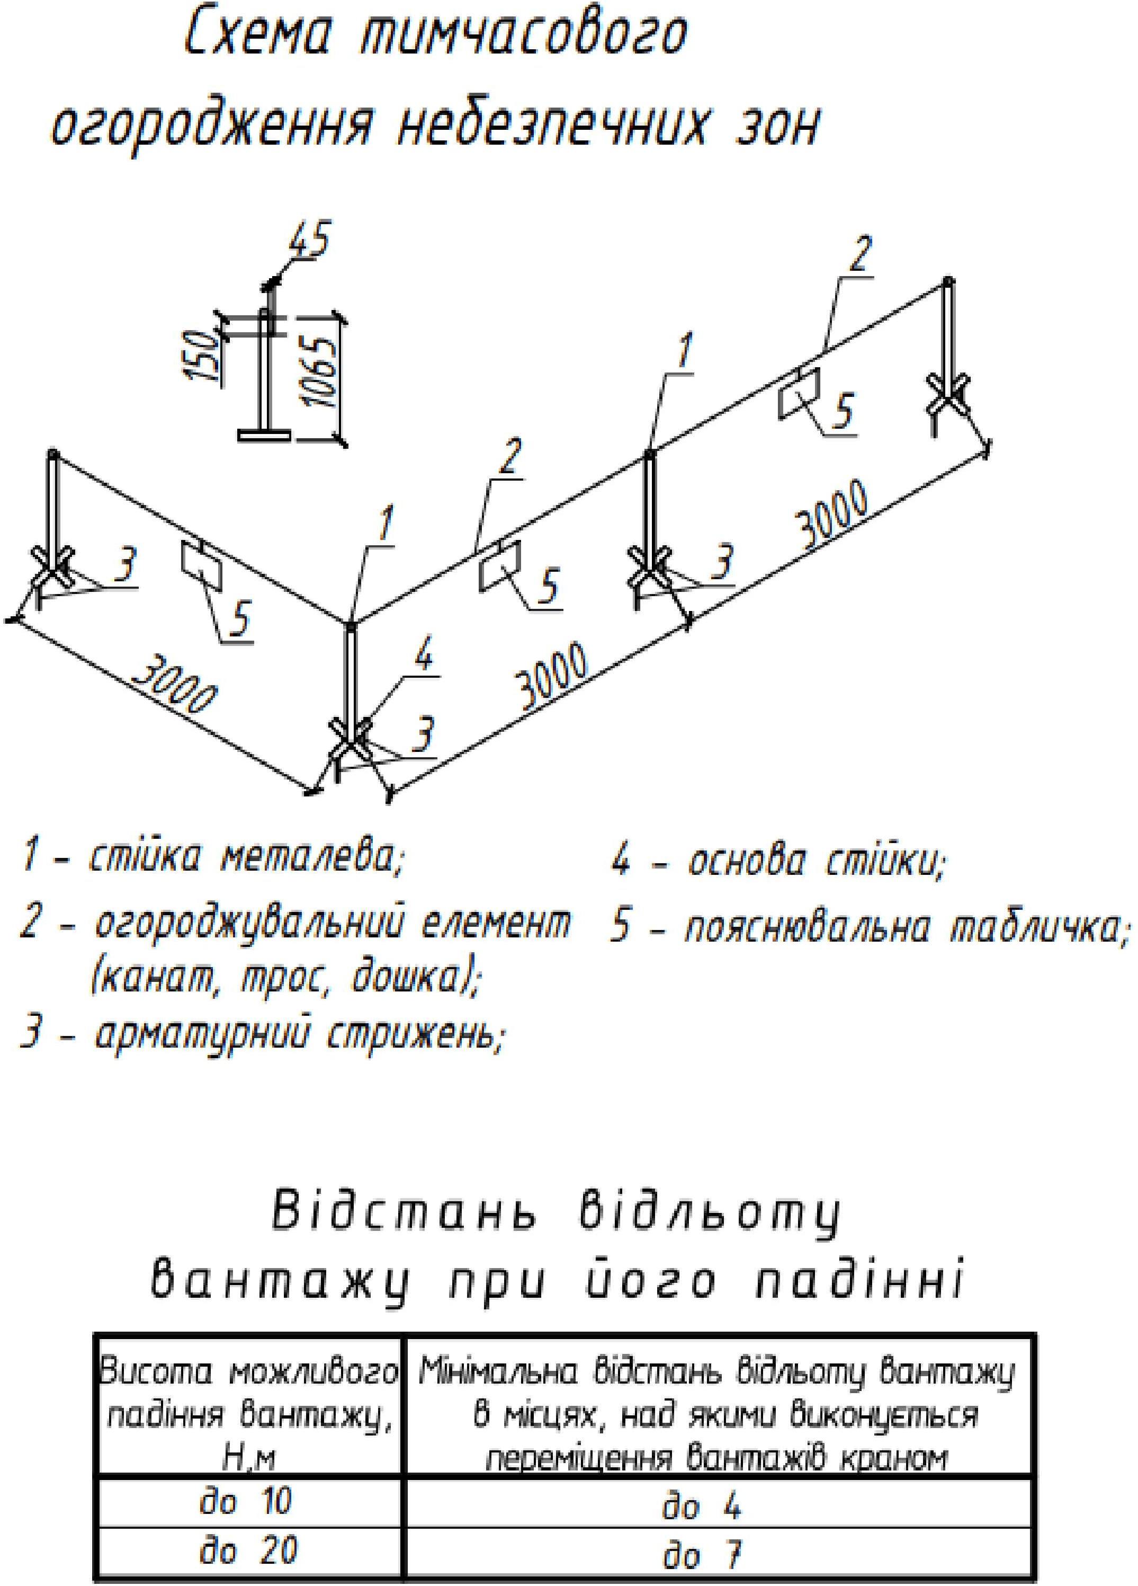
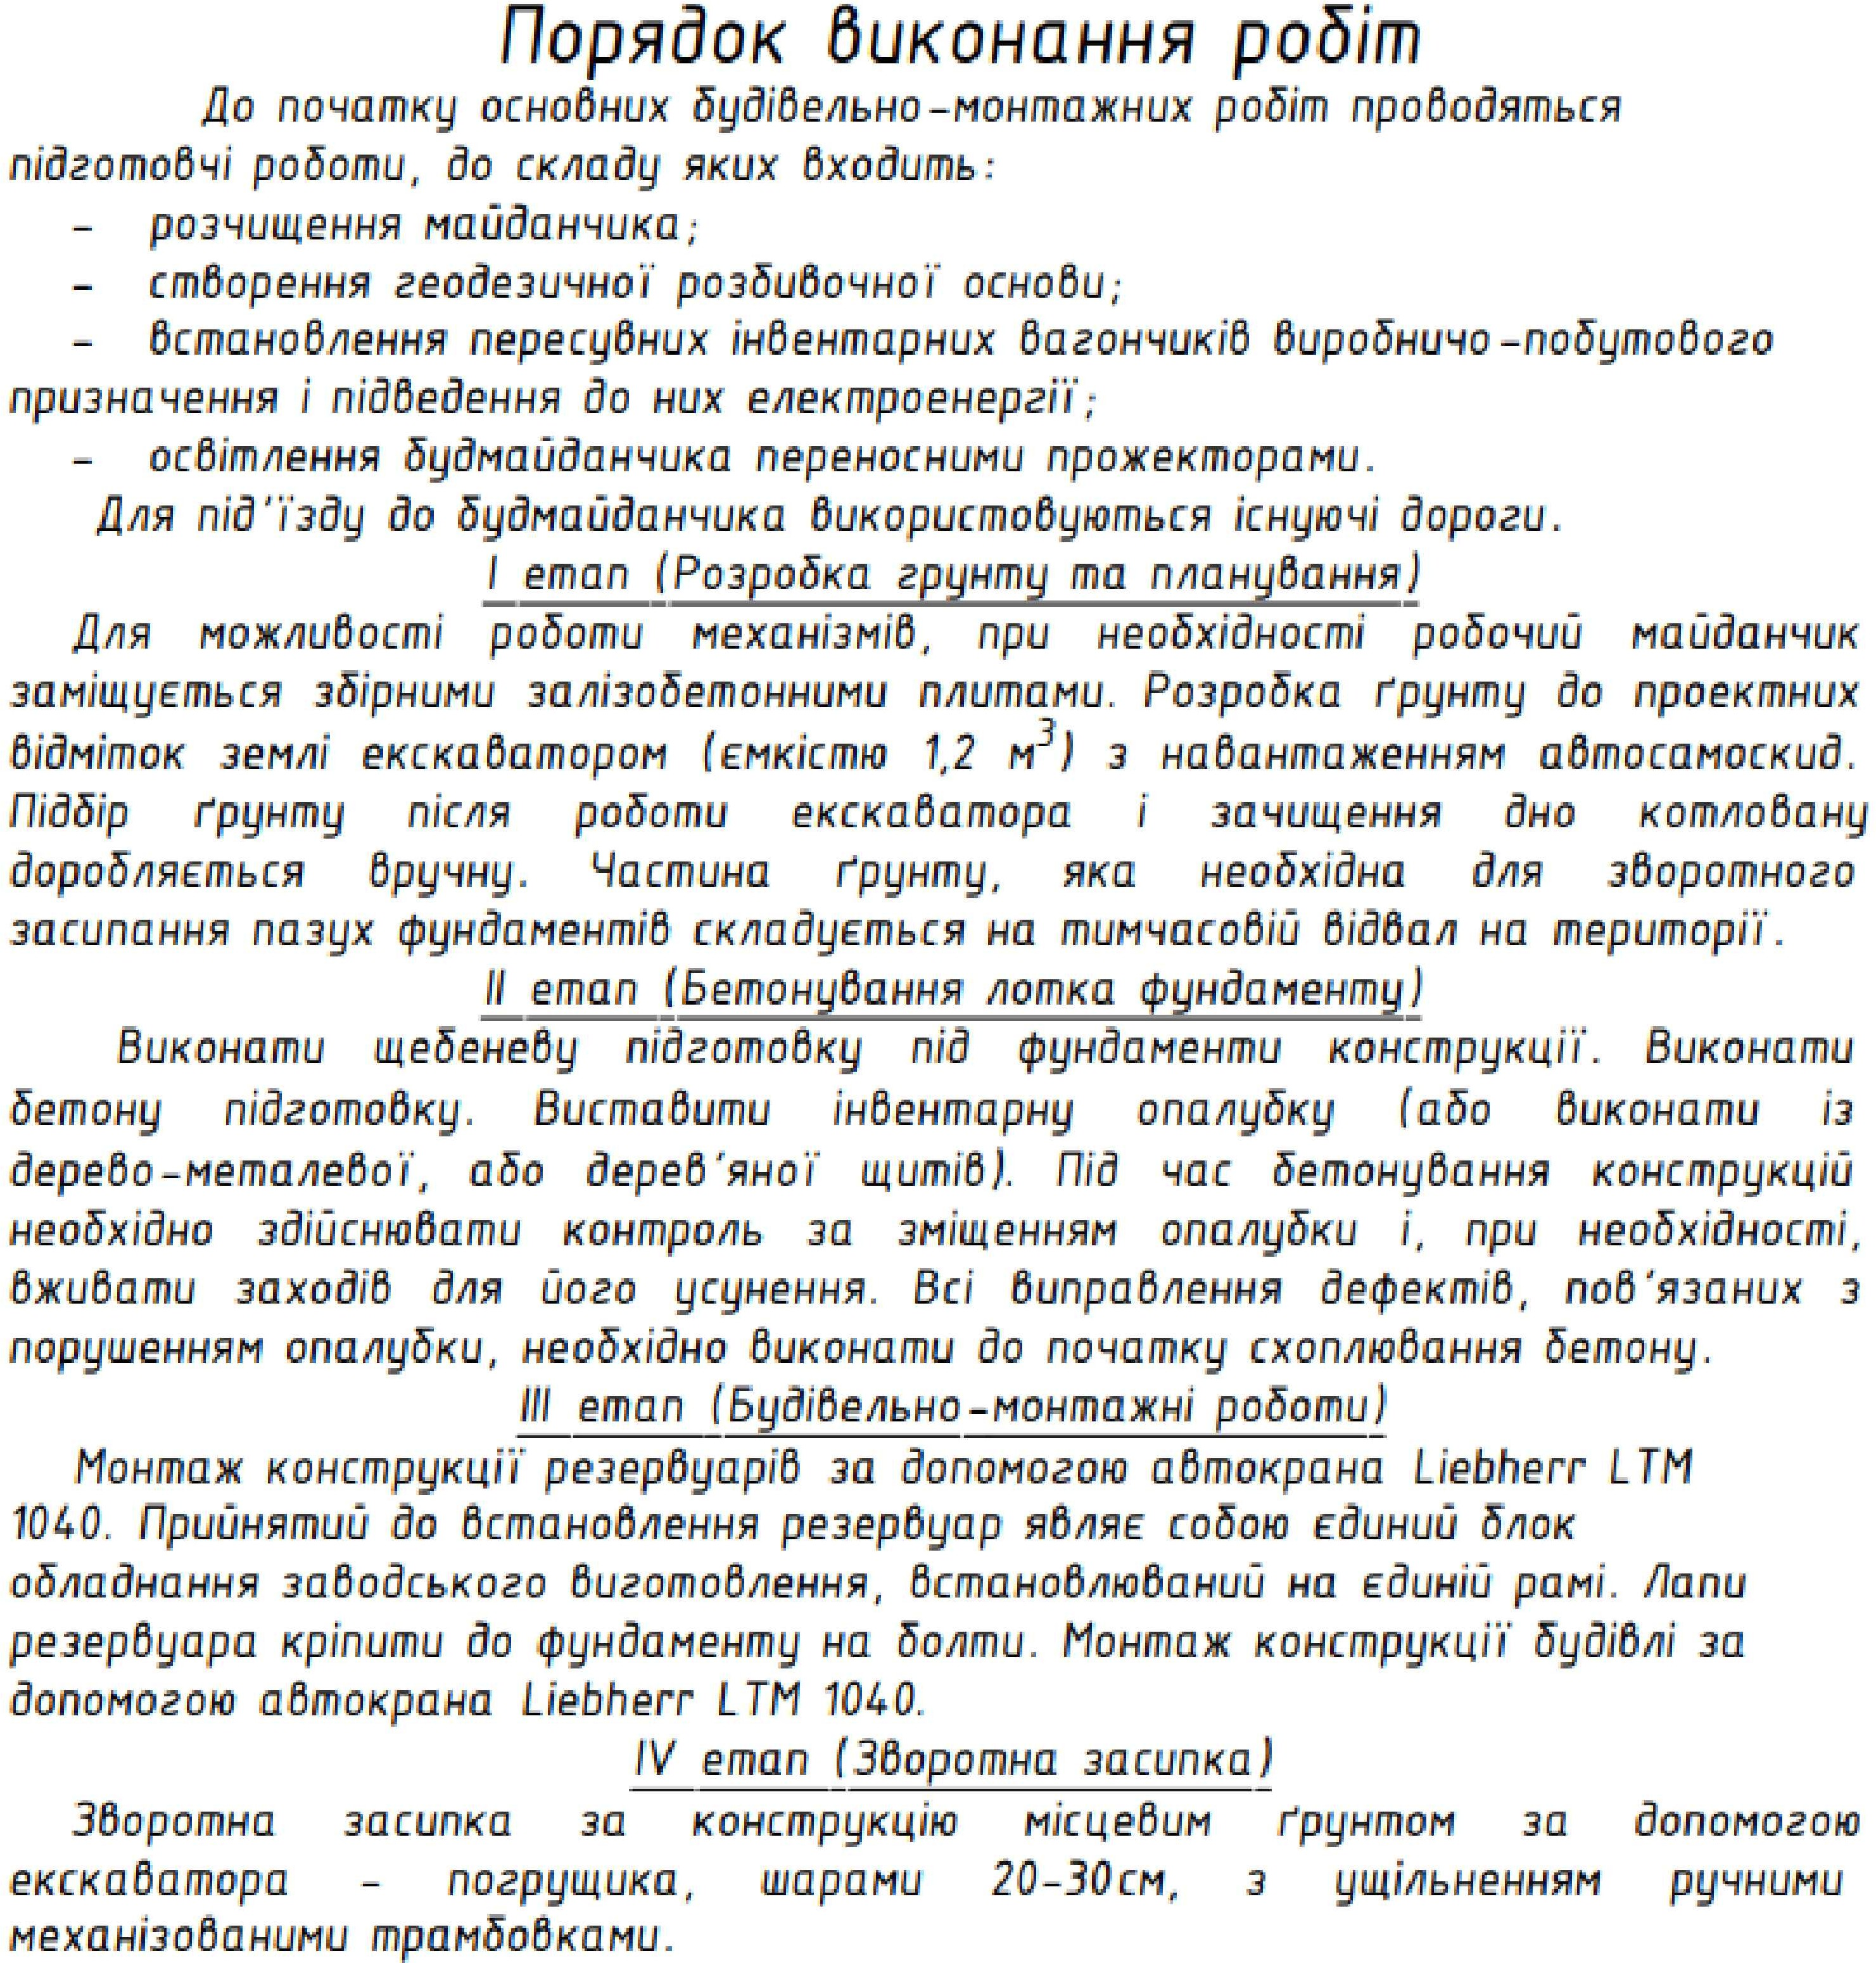
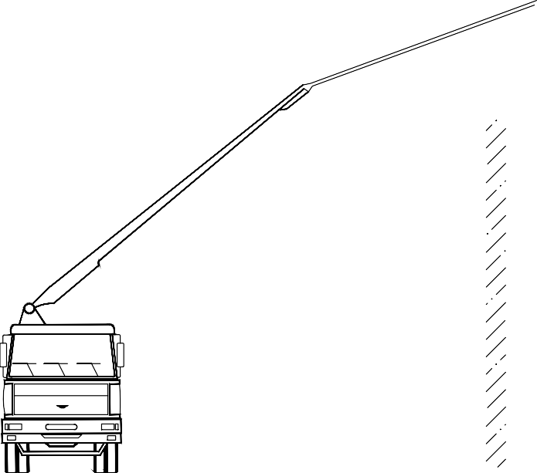

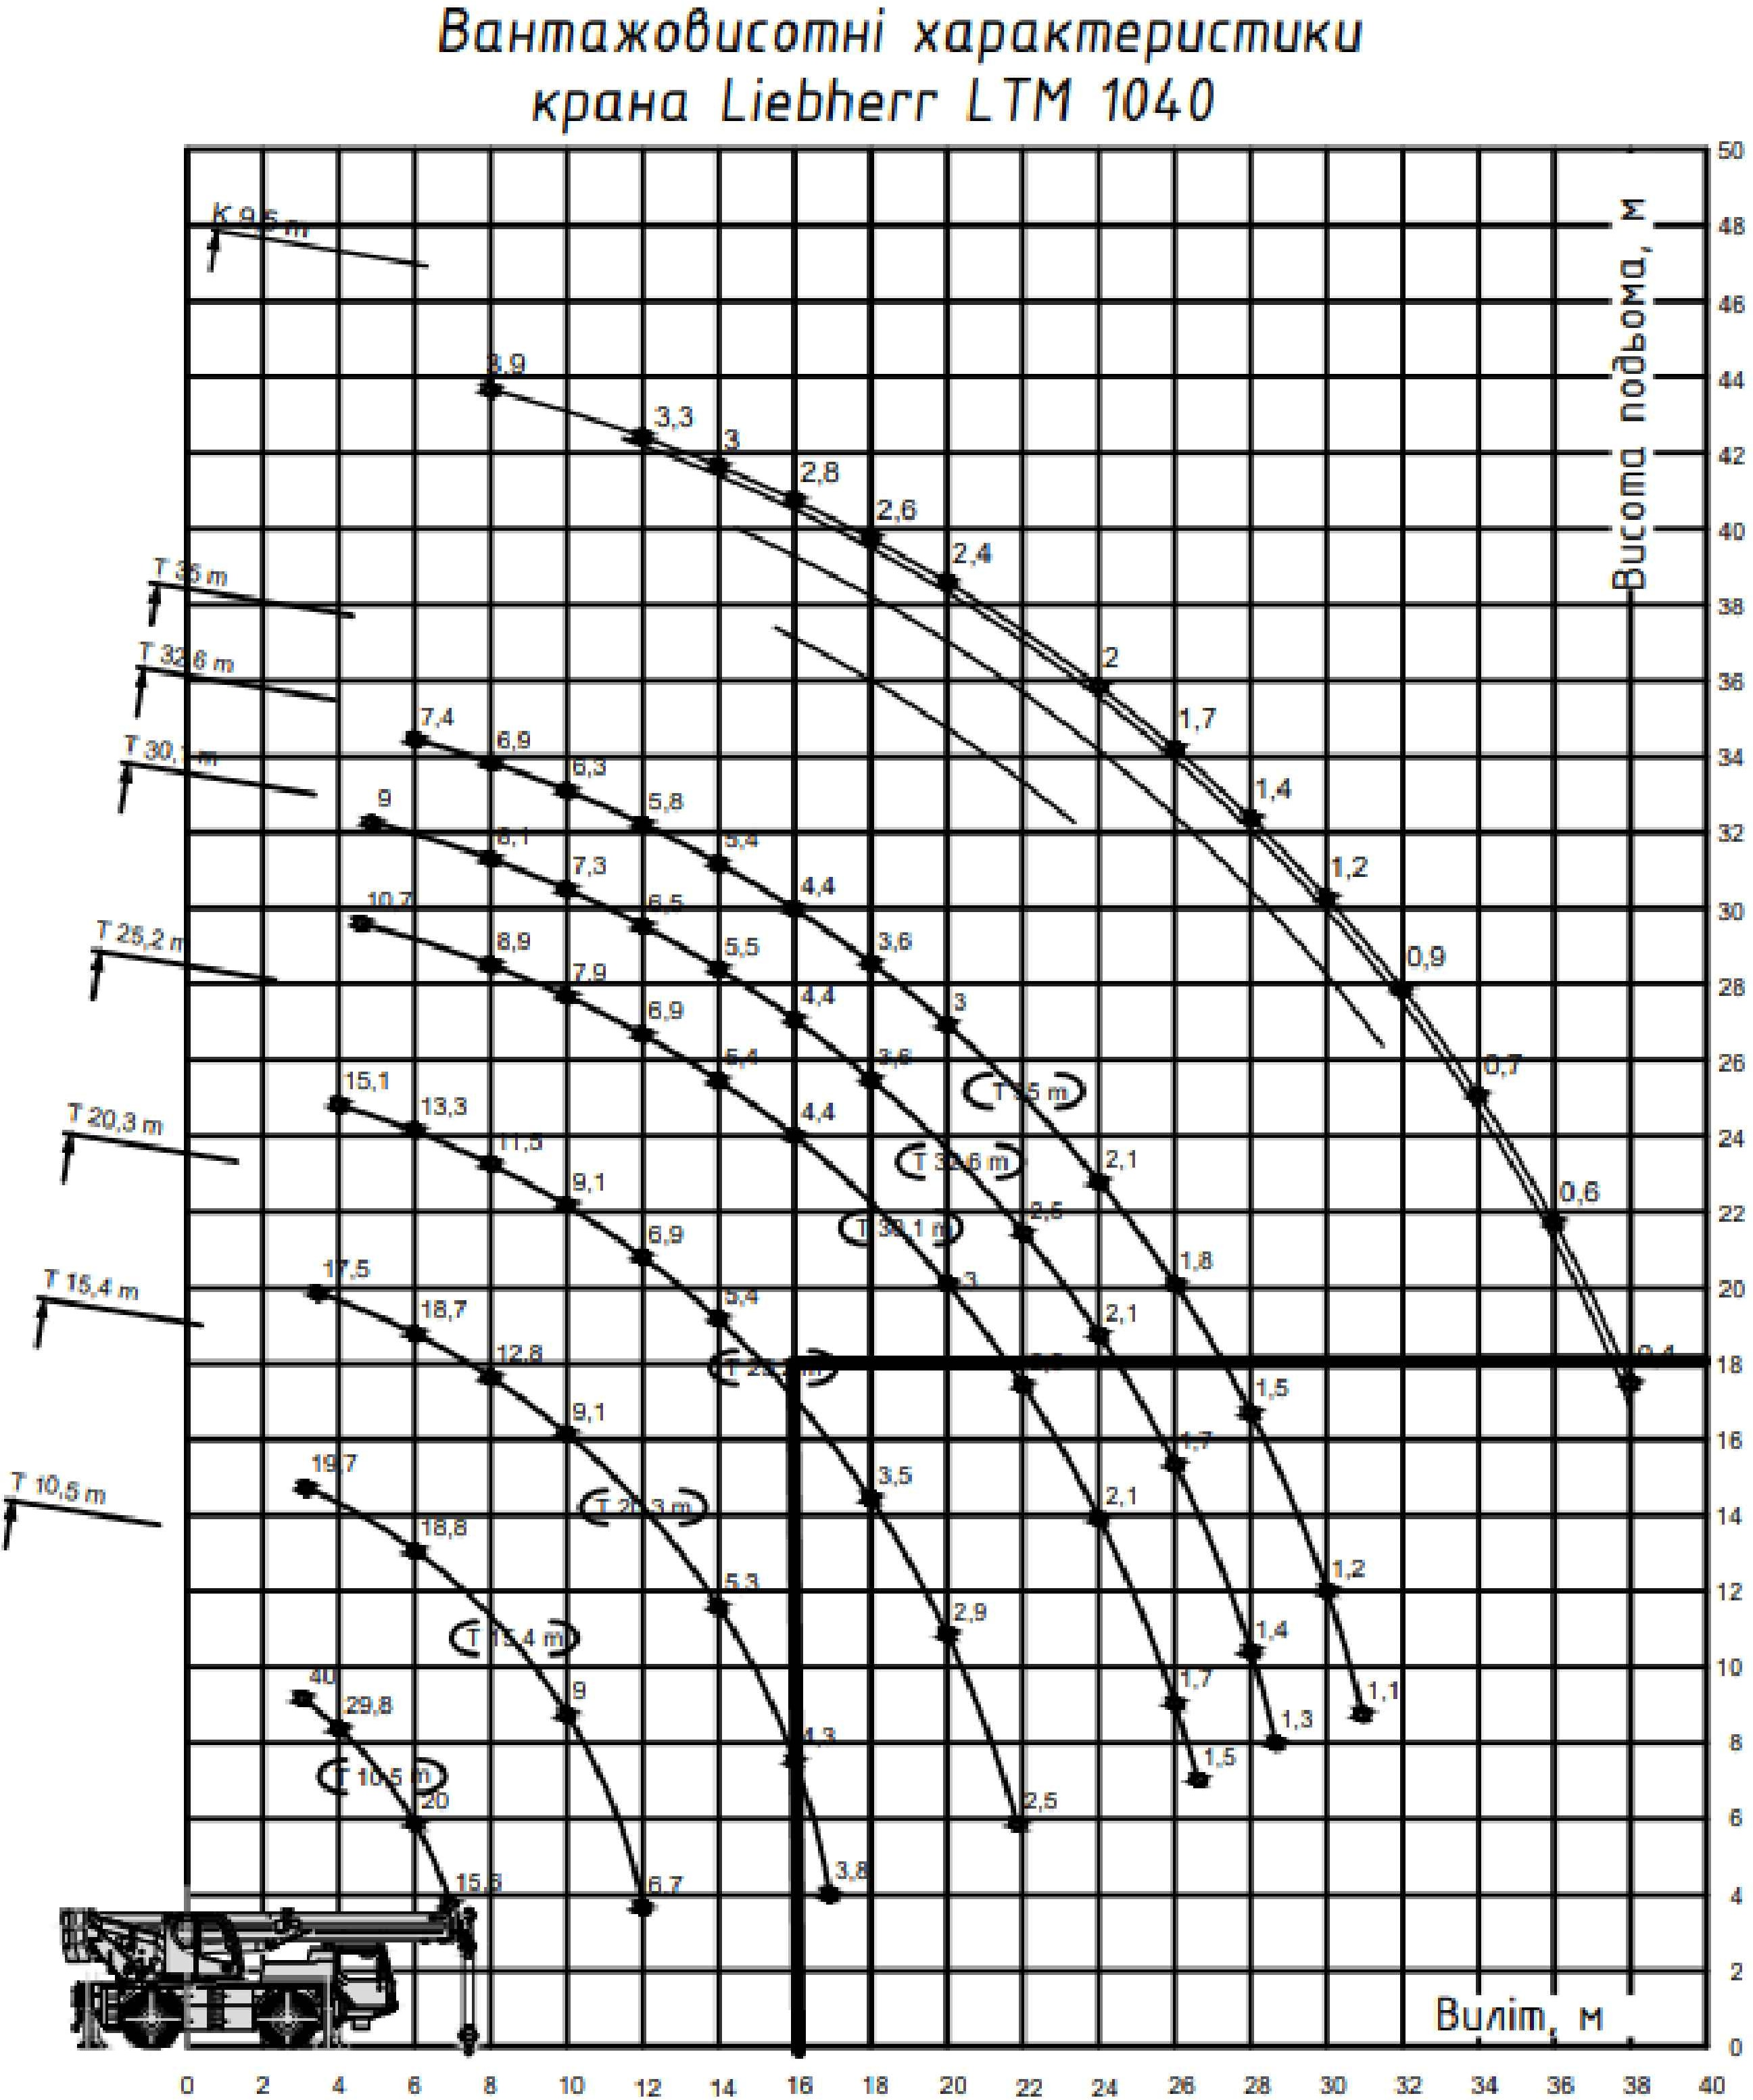
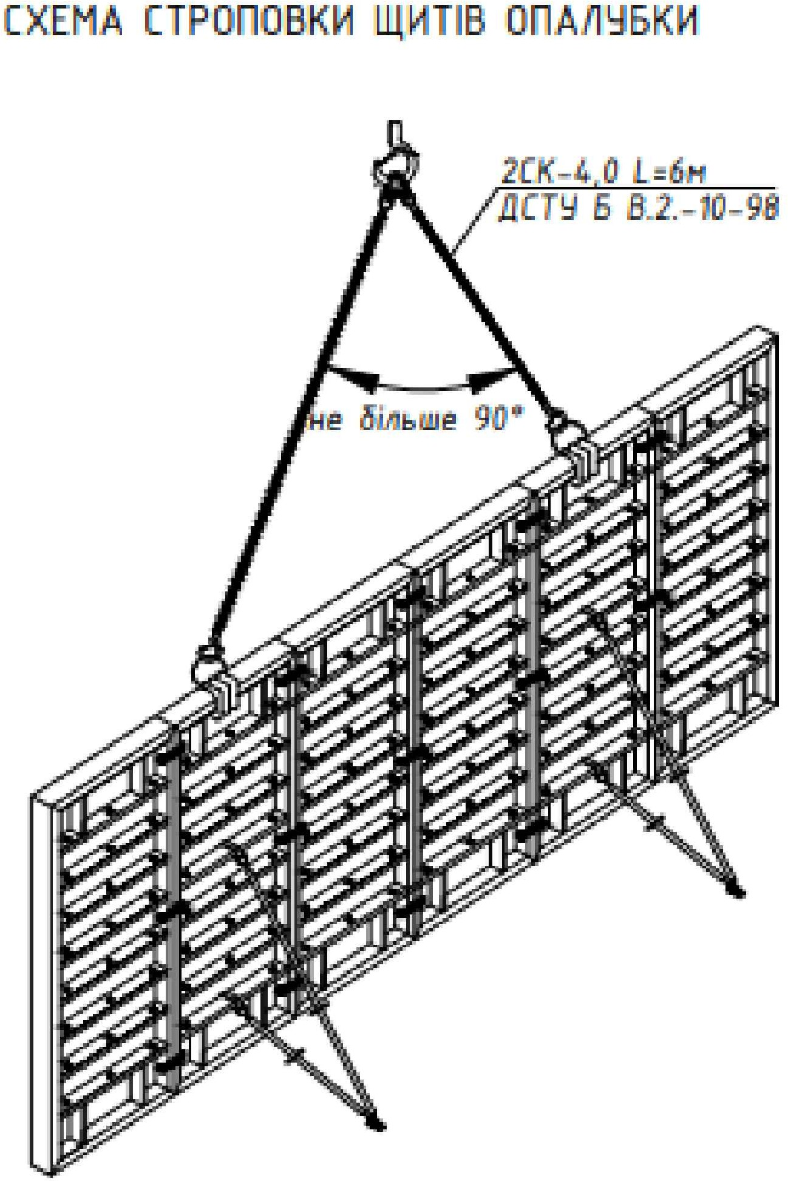
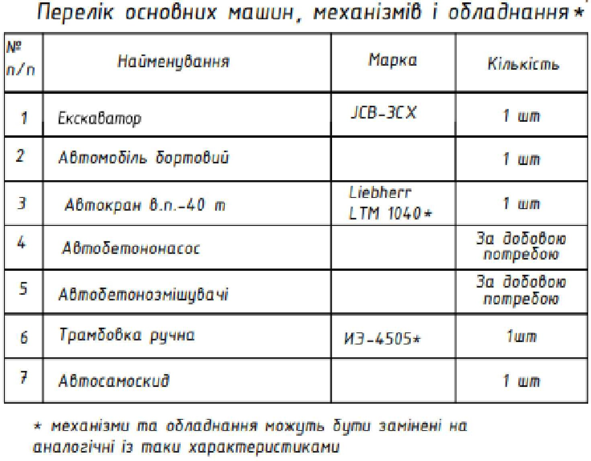
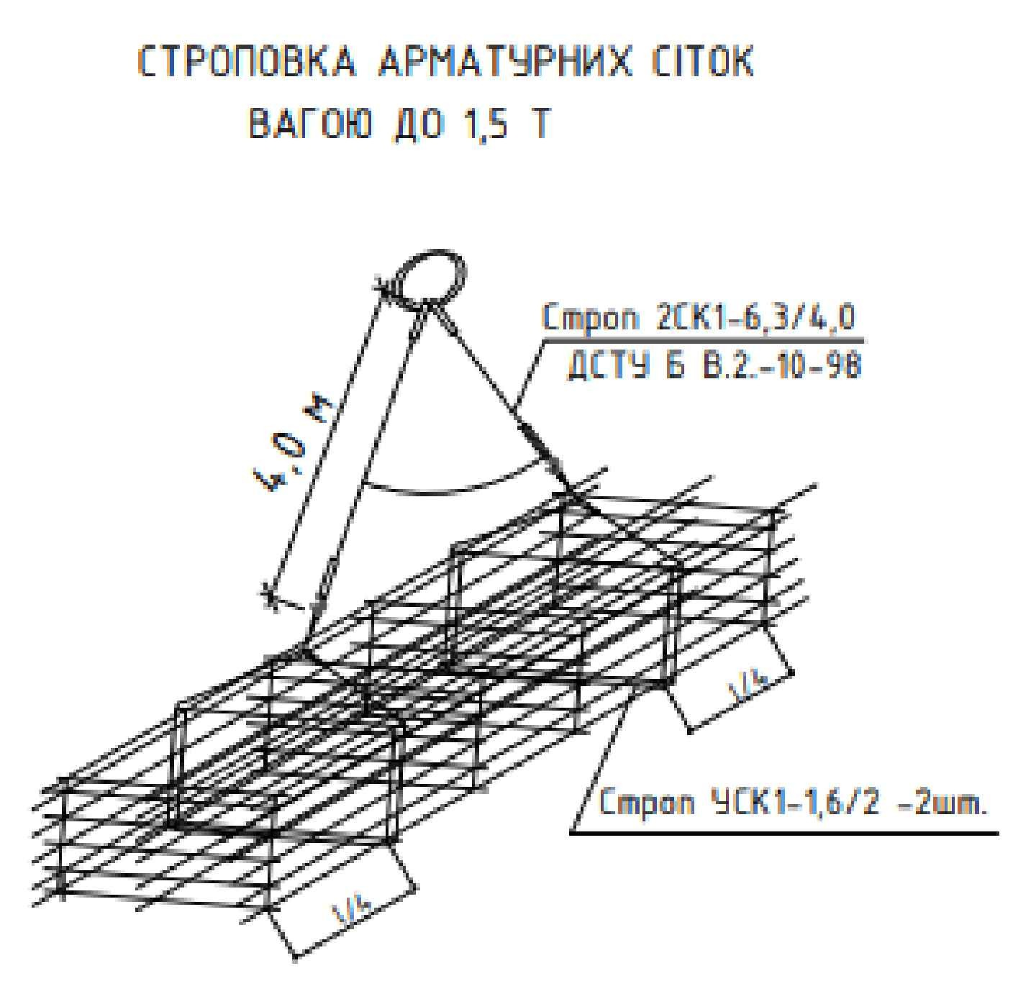
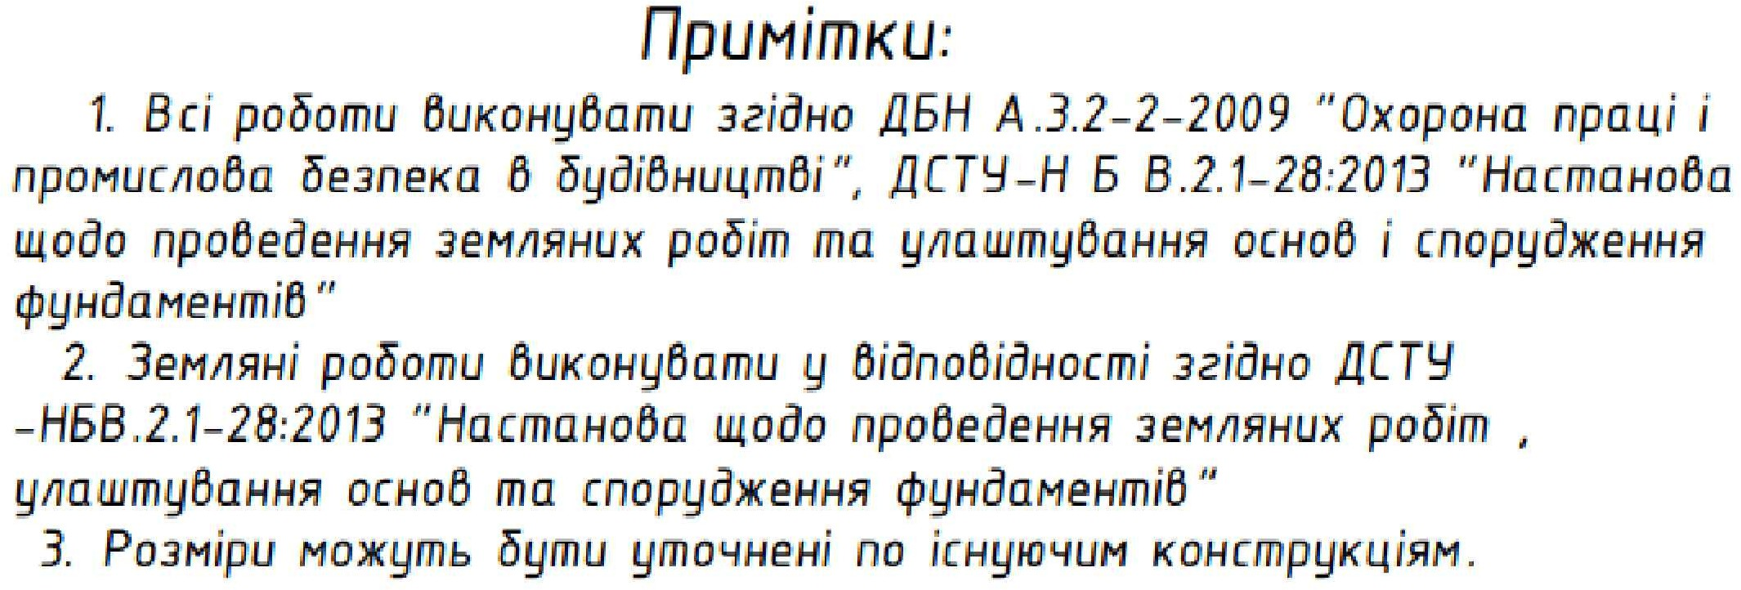
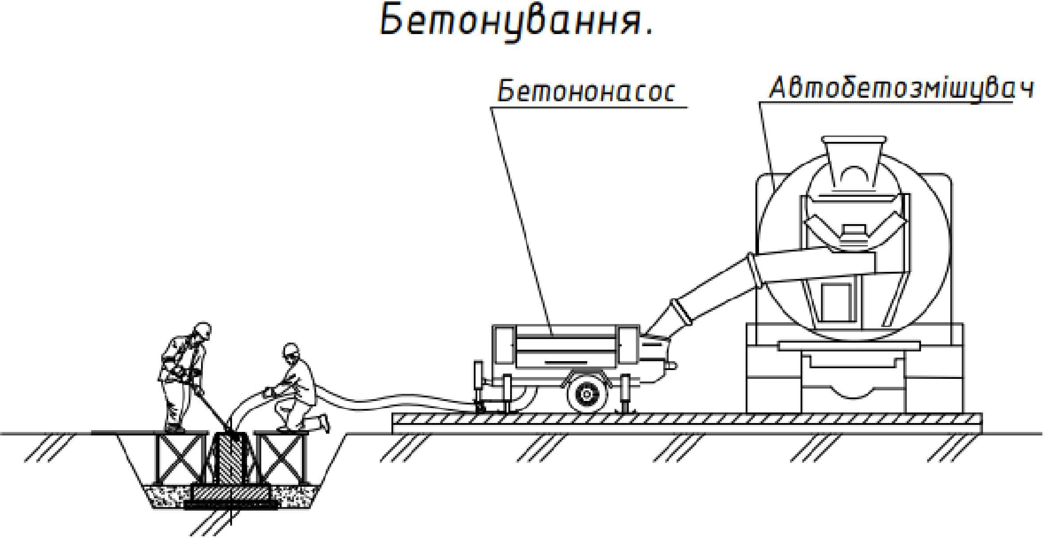
Бетонування стін та перекриття будівлі
+9.000
Автобетонозмішувач
Автобетононасос
0,005
0,005
+0.000
8000
500
8000
500
500
8250
250 250
8250
500
17500
3
1
2
Cхема розподілу опалубки для конструкції
Cхема встановлення опалубки та бетонування конструкції
1
2
3
+9.000
0,5
0,5
0,5
0,6
+9.000
1,2
1,2
1,2
1,2
1,2
+4.800
1,2
1,2
1,2
1,2
1,2
+2.400
1,2
1,2
1,2
1,2
1,2
1,2
+0.000
1,2
1,2
+0.000
1,2
+0.000
1,2
+0.000
1,2
підтримуюча конструкція
cуді
2
2
2
2
ТАБЛИЦЯТЕХНОЛОГІЧНИХРОЗРАХУНКІВТАГРАФІКВИКОНАННЯРОБІТ
Графік виконання робіт
процесу
иниці міру
Обсяги процесу
Затрати праці на одиницю
Трудомісткість
Робітник: професія, кількість, розряд
кість змін в
і
ькість днів
конання норм %
Робочі дні
Найменування процесів
За
Прийнято
За
Прийнято
1
2
3
4
5
6
Техніко-економічні показники
№ |  | Од ви |  | нормою |  | нормою |  |  | Кіль доб | Кіл | Ви | 1 | 2 | 3 | 1 | 2 | 3 | 1 | 2 | 3 | 1 | 2 | 3 | 1 | 2 | 3 | 1 | 2 | 3
1 | 2 | 3 | 4 | 5 | 6 | 7 | 8 | 9 | 10 | 11 | 12 |  |  |  |  |  |  | 13
№
Назва показника
Одиниці виміру
Кількість
Влаштування опалубки
монтажн.2 р монтажн.2 р
1 Загальна тривалість
днів
4,5
1
м2
20,87
11,13
13,53
1,91
1,50
1
0,5 113,5
2
Обсяг робіт
м3
22,9
В'язання арматурних каркасів з окремих стержнів
3
Трудомісткість
Люд-змін
10,21
2
1т
2,2
0,62
0,73
5,40
6,00
арматурн.2 р машиніст3 р
1
2
108,3
4
Витрати праці на одиницю виміру
Люд-змін/ м3
0,231
2 | Укладання бетонної суміші бетононасосом | 100м3 | 0,237 | 0,11 | 0,12 | 1,86 | 2,00 | бетонник 2р бетонник 2р | 1 | 1 | 77,8
3 | Догляд за бетоном | 100 м2 | 5,33 | 156,66 | 42,02 | 0,13 | 0,50 | бетонник 2р | 1 | 0,5 | 87,6
5 | Знімання опалубки | м2 | 20,87 | 21,23 | 22,41 | 0,91 | 1,00 | монтажн.2р монтажн.2р | 1 | 0,5 | 106,7
КВАЛІФІКАЦІЙНА ВИПУСКНА РОБОТА
здобувача ступеня вищої освіти "магістр"
Інженерна споруда
Зм. Кільк. Арк. №док. Підпис Дата Виконав Візіренко
Консультант Шпакова
Керівник Колякова Зав. каф. Журавський
Розділ "Конструктивні рішення".
"Технологія і організація будівництва"
Стадія Аркуш Аркушів
ПД 5 10
КНУБА
ПЦБм-23 ЗБК каф. ЗБК
10,21
Технологічна карта на влаштування залізобетонних стін

Slide 7
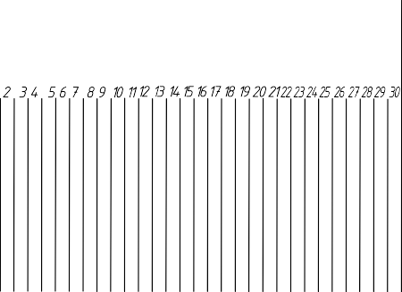
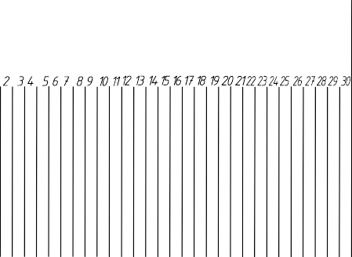
Календарний графік виконання робіт
Розрахунок до календарного графіку
Об'єм робіт
Витрати праці
Трива- лість, днів
Виконавець
Квітень
Тижд.
Тривалість виконання робіт
Травень Тижд.
Найменування робіт
Од. вимір.
Кільк. Маса
Прим.
№ п/ п
Найменування і комплекс рібіт
Од. виміру
люд-змін
норм. прийн.
Змін- ність
Бригада
Тижд.
1
Тижд.
Тижд.
Тижд. 5
Тижд. 7
Тижд 8
.
Підземний цикл
Кіл-ть
Проф. розряд
К-ть
1
2
3
4
1
6
Розробка грунту екскаватором у відвал | м³ | 13 | група грунтів ІІ
Розробка грунту екскаватором на автосамоскиди | м³ | 137
Влаштування монолітної фундаментної плити | м³ | 78,75
Влаштування гідроізоляції | м² | 235,75
Засипання пазух котловану | м³ | 13
Ущільнення грунту пазух котловану | м³ | 13
Надземні роботи
Влаштування залізобетонних стін | м³ | 280,125
Влаштування монолітного перекриття | м³ | 78,75
Герметизація швів | 100м шва | 0,421
Покрівельні роботи
Влаштування профлиста для покрівлі | ² | 150
Влаштування пароізоляції покрівлі | м² | 150
Влаштування ухилоутворюючої стяжки | м | 4,5
Влаштування Мембрани ПВХ | м² | 150
Влаштування елементів з листової сталі | м | 50
Підлоги
Влаштування цементно-піщаної стяжки | м² | 150
Оздоблювальні роботи
Монтаж покриття стін | м² | 200
Опорядження цоколя Влаштування вимощення | м² м² | 25 50
1
Підготовчі роботи
Дні
4
4
1
інші робітники
1
2
Розробка грунту екскаватором у відвал
1000м³
0,013
0,13
0,15
1
1
машиніст 4 .
1
Розробка грунту екскаватором на автосамоскиди
2,06
р
1
3
Влаштування монолітної фундаментної плити
1000м³
0,137
2,2
2
1
машиніст 4р.
1
4
4
100м³
0,78
62,4
65,0
3
2
бетонувальник, 4р
4
2
5
Влаштування гідроізоляції
100м²
2,35
28,2
30,0
2
1
маляр 3р
2
1
6
Засипання пазух котловану
1000м³
0,013
0,078
0,08
1
1
машиніст 3р.
1
1
7 Ущільнення грунту пазух котловану
100м³
0,13
2,34
2,5
1
1
машиніст 3р.
1
8
8 Влаштування залізобетонних стін
100м³
2,801
280,1
290
2
2
бетонувальник 4р
8
6
9 Влаштування монолітного перекриття
100м³
0,787
86,57
90,0
3
2
бетонувальник 4р
6
2
10 Герметизація швів
100м шва
0,42
6,3
6,5
1
1
маляр 3р
2
4
11 Влаштування профлиста для покрівлі
100м²
1,5
30,0
32
2
1
покрівельник 3
Влаштування пароізоляції покрівлі
Влаштування ухилоутворюючої стяжки
1,5
0,045
15,0
2,25
р
4
2
100м²
100м²
16
2,5
1
1
1
1
покрівельник 3р бетонувальник 3р
2
1
1
м
14 Влаштування Мембрани ПВХ
100м²
1,5
22,5
24,0
2
1
покрівельник 3
р
2
2
3
²
15 Влаштування елементів з листової сталі
100м
1,5
37,5
38,0
2
1
покрівельник 4
р
3
4
16
Влаштування цементно-піщаної стяжки
100м²
1,5
67,5
70,0
2
2
бетонувальник 3р
4
4
17
Монтаж покриття стін
100 ²
2,0
50,0
55,0
2
2
бригада малярів 3-4р
4
18
Опорядження цоколя
м
0,25
7,5
8
1
1
бригада штукатурів 3р
1
1
19 Влаштування вимощення
100м²
0,050
1,0
1,2
1
1
бетонувальник 3р
4
1
Всього
1000м
²
733,43
768,13
36
Трудомісткість:
Графік руху машин на будівельному майданчику
Найменування машин | Одиниця виміру | Кіль- кість | Квітень |  |  |  |  |  |  |  |  |  |  |  |  |  |  |  |  |  |  |  |  |  |  |  |  |  |  |  |  |  | Травень
 |  |  | Тижд. Тижд. Тижд. Тижд. 2 3 |  |  |  |  |  |  |  |  |  |  |  |  |  |  |  |  |  |  |  |  |  |  |  |  |  |  |  |  |  | Тижд. Тижд. Тижд. Тижд. 5 6 7 8
 |  |  | 1 |  |  |  |  |  |  |  |  |  |  |  |  |  |  |  |  |  |  |  |  |  |  |  |  |  |  |  |  |  | 1
Бульдозер | шт. | 1
Екскаватор | шт. | 1
Кран | шт. | 2
Бетононасос Штукатурна машина шт | шт. | 8 3
1
4
Техніко-економічні показники
.
Найменування показників | Од. виміру | Значення показників
1. Термін будівництва
- Нормативний | місяців | 6 (180)
- Розрахунковий | місяців | 1,25 (36)
2. Витрати праці
- Нормативний | люд.-змін | 733,43
- Розрахунковий | люд.-змін | 768,13
3. Трудомісткість на 1м² площі об'єкта
- Нормативний | люд.-змін | 0,77
- Розрахунковий | люд.-змін | 0,81
Графік руху робочих кадрів на будівельному майданчику
Тижд. Тижд.
1 2
Квітень Травень
Найменування професії
Тижд. Тижд. 3
Тижд. Тижд.
5 6
Тижд. Тижд.
7 8
1
4
1
Бетонувальник
Комплексні бригади Тесляр
Покрівельник Лицювальник
Маляр, штукатур
Машиністи
Інші професії Землекопи
Графік постачання матеріалів на будівельний майданчик
Квітень
Травень
Тижд. Тижд.
Найменування професії
Тижд. Тижд.
Тижд. 3
Тижд. 4
Тижд. 5
Тижд. 8
1
1 2
1
6
7
Залізобетон
Бетон, цемент
Утеплювач
КВАЛІФІКАЦІЙНА РОБОТА
здобувача ступеня вищої освіти "бакалавр"
Облицювальні матеріали
Зм. Кільк. Арк. №док. Підпис Дата Виконав Візіренко
Консультант Шпакова
Керівник Колякова Зав. каф. Журавський
"Інженерна споруда"
Стадія Аркуш Аркушів
ПД 6 10
КНУБА
ПЦБм-23 ЗБК каф. ЗБК
Розділ "Технологія та організація будівництва"
Календарний графік будівництва, графік руху основних машин, графік руху матеріалів, графік руху робітників, ТЕП

Slide 8
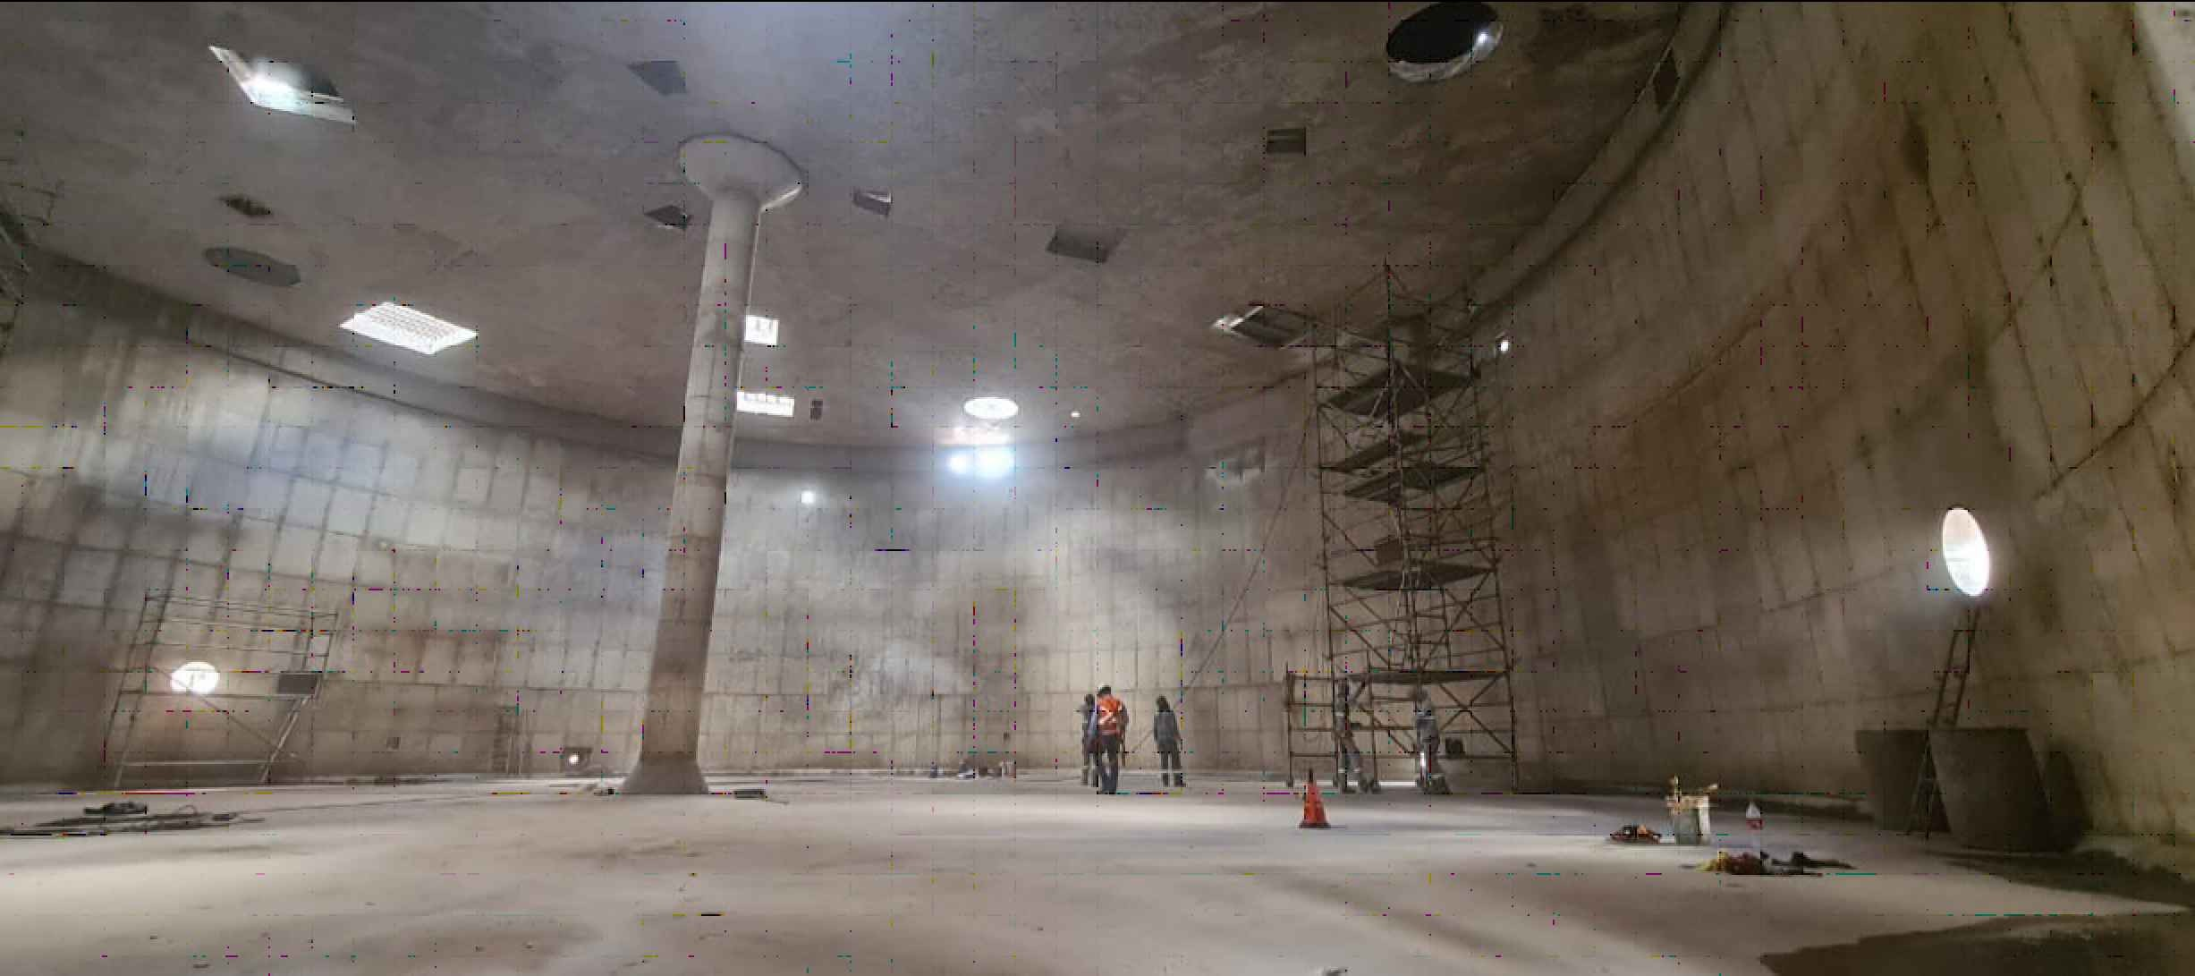
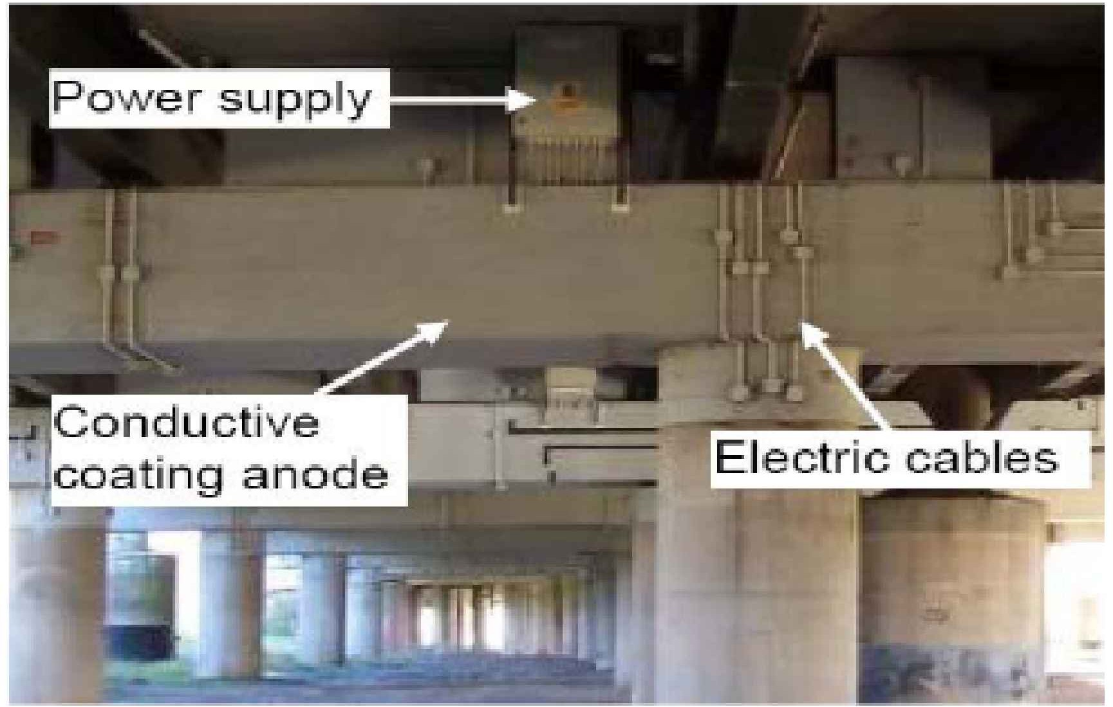






ПРИКЛАД БІОЛОГІЧНОЇ КОРОЗІЇ БІОГАЗОВИХ КОМПЛЕКСІВ ПРИКЛАД ЕЛЕКТРОКОРОЗІЇ БЕТОНУ Електрокорозія бетону Призводить до найшвидшого руйнування. Виникає через блукаючі потоки струму, джерелом яких можуть бути найрізноманітніші прилади і установки, що використовують постійний струм. Процес руйнування в цьому випадку починається від арматури. Найчастіше цей тип корозії бетону зустрічається на електричних підстанціях і в цехах з високовольтним обладнанням, а також на шляхах електрифікованих залізниць, які не обслуговуються належним чином. Запускає її аварійний витік з ліній електропередачі. БІОЛОГІЧНА КОРОЗІЯ ПРИКЛАД БІОЛОГІЧНОЇ КОРОЗІЇ: НАРОСТИ МОХУ НА ПОВЕРХНІ БЕТОНУ Утворення тріщин під тиском продуктів корозії: D - діаметр арматурного стрижня; d0 - товщина шару продуктів корозії в зоні зчеплення арматури та бетону; а і b - внутрішні та зовнішні радіуси товстостінного бетонного циліндра; а і товстостінного бетонного циліндра; с - товщина захисного шару бетону Біологічна корозія бетону Біокорозія – це самостійний вид руйнування бетонних конструкцій під впливом продуктів життєдіяльності живих організмів. В умовах високої вологості саме біокорозія стає основним фактором, що визначає швидкість зносу будівельних конструкцій. Особливо від неї страждають ПРИКЛАД ХІМІЧНОЇ КОРОЗІЇ: ВЗАЄМОДІЯ ^{Корозія арматури в бетоні} будівлі агропромислового комплексу – м'ясокомбінати, ГАШЕНОГО ВАПНА З КИСЛОТОВМІСНИМИ ВОДАМИ Елементи із залізобетону додатково можуть страждати від молокозаводи, хлібозаводи, тваринницькі ферми. корозії стрижнів арматури. Особливо це критично, якщо Підвищена вологість повітря, плюс велика кількість арматурні сітки знаходяться близько до поверхні органічних сполук, аміаку і вуглекислого газу створюють конструкції. Крізь пори волога досягає арматури і запускає відмінні умови для мікроорганізмів, здатних викликати процес її руйнування. Основна проблема тут полягає в корозію. Пориста структура бетону робить його в таких тому, що елементи із залізобетону, як правило, є умовах ідеальним «інкубатором» для бактерій і грибів. високонавантаженими (колони, блоки, плити перекриття і т.д.), а втрата арматурою своїх властивостей веде до повного виходу конструкції з ладу, з усіма витікаючими Класифікація бетону та його водопоглинання за масою наслідками.
 |  |  |  |  |  |  | КВАЛІФІКАЦІЙНА ВИПУСКНА РОБОТА здобувача ступеня вищої освіти "магістр"
 |  |  |  |  |  |  | "Інженерна споруда"
 | Зм. | Кільк. | Арк. | №док. | Підпис | Дата
 | Виконав |  | Візіренко |  |  |  | Науково-дослідна частина | Стадія | Аркуш | Аркушів
 | Консультант |  | Колякова |  |  |  |  | ПД | 7 | 10
 | Керівник |  | Колякова |  |  |  | Приклади корозії, класифікація бетону, утворення тріщин | КНУБА ПЦБм-23 ЗБК каф. ЗБК
 | Зав. каф. |  | Журавський

Slide 9











СХЕМА ЗМІНИ ХАРАКТЕРИСТИК БЕТОНУ МОДЕЛІ КОРОЗІЙНОГО ЗНОСУ АРМАТУРНОЇ _{ЗА ГЛИБИНОЮ КОРОЗІЇ В ЕЛЕМЕНТІ} СТАЛІ В ЗАЛІЗОБЕТОННИХ КОНСТРУКЦІЯХ ФОТО ХАРАКТЕРНИХ ДЕФЕКТІВ КОНСТРУКЦІЇ ПОКРИТТЯ ТА ПЕРЕКРИТТЯ СТАН ПОВЗДОВЖНЬОЇ ТА ПОПЕРЕЧНОЇ АРМАТУРИ ЗІ ЗНАЧНОЮ КОРОЗІЄЮ НА РОЗКРИТІЙ ДІЛЯНЦІ В МІЖКОЛОННІЙ ПЛИТІ ПЕРЕКРИТТЯ ДІАГРАМА НАПРУЖЕНЬ І ДЕФОРМАЦІЙ БЕТОНУ Довговічність залізобетонних конструкцій значною мірою залежить від збереження арматури. Транспортні споруди експлуатуються в основному на відкритому повітрі. При цьому вони піддаються впливу атмосферних опадів та інших рідких середовищ. За нормальних умов, бетонний шар завдяки вмісту такої складової має лужний характер і вельми ефективно захищає сталь від корозії. Однак, це легкорозчинний компонент, тому з плином часу, він розчиняється і поступово «вивітрюється», бетон піддається карбонізації, лужність його знижується, а разом з нею втрачаються захисні властивості бетону і порушується його структура – система стає корозійно-активною
 |  |  |  |  |  |  | КВАЛІФІКАЦІЙНА ВИПУСКНА РОБОТА здобувача ступеня вищої освіти "магістр"
 |  |  |  |  |  |  | "Інженерна споруда"
 | Зм. | Кільк. | Арк. | №док. | Підпис | Дата
 | Виконав |  | Візіренко |  |  |  | Науково-дослідна частина | Стадія | Аркуш | Аркушів
 | Консультант |  | Колякова |  |  |  |  | ПД | 8 | 10
 | Керівник |  | Колякова |  |  |  | Корозія арматури, графіки, рисунки, схеми | КНУБА ПЦБм-23 ЗБК каф. ЗБК
 | Зав. каф. |  | Журавський

Slide 10







ПРИКЛАД РЕЗУЛЬТАТІВ РОЗРАХУНКУ ЕЛЕМЕНТА: А - РЕЗУЛЬТАТИ РОЗРАХУНКУ БЕЗ ПОШОДЖЕНЬ ДІЛЯНКА ЗАЛІЗОБЕТОННОГО МОСТА ІЗ Б - РЕЗУЛЬТАТИ РОЗРАХУНКУ З ПОШКОДЖЕННЯМИ БЕТОНУ ТА АРМАТУРИ АКТИВНОЮ КОРОЗІЄЮ АРМАТУРНОЇ СТАЛІ ГРАФІК ЗАЛЕЖНОСТІ ГРАНИЧНОГО ПОВЗДОВЖНЬОГО ЗУСИЛЛЯ В АРМАТУРНИХ СТЕРЖНЯХ РІЗНОГО ДІАМЕТРУ ВІД ГЛИБИНИ КОРОЗІЇ РЕЗУЛЬТАТИ РОЗРАХУНКІВ ВПЛИВ НАЯВНОСТІ ТА ВІДСУТНОСТІ ВЗАЄМОДІЇ МІЖ БЕТОНОМ І АРМАТУРОЮ ЗВ'ЯЗОК МІЖ СТУПЕНЕМ КОРОЗІЇ ТА МІЦНІСТЮ ЗВ'ЯЗКУ
Найпоширеніша причина іржавіння сталевої арматури в бетоні – це корозійне руйнування його структури під впливом навколишнього середовища, а саме розчинення складових частин цементного каменю. У залізобетонних конструкціях промислових будівлях, спорудах мостів, причалів та інших об’єктів, руйнування захисного шару бетону і корозію арматури можна виявити вже через 4-5 років. |  |  |  |  |  |  | КВАЛІФІКАЦІЙНА ВИПУСКНА РОБОТА здобувача ступеня вищої освіти "магістр"
 |  |  |  |  |  |  | "Інженерна споруда"
 | Зм. | Кільк. | Арк. | №док. | Підпис | Дата
 | Виконав |  | Візіренко |  |  |  | Науково-дослідна частина | Стадія | Аркуш | Аркушів
 | Консультант |  | Колякова |  |  |  |  | ПД | 9 | 10
 | Керівник |  | Колякова |  |  |  | Приклад розрахунку, графіки, рисунки, схеми, результати розрахунку | КНУБА ПЦБм-23 ЗБК каф. ЗБК
 | Зав. каф. |  | Журавський

Slide 11









ПРОСОЧЕННЯ БЕТОНУ ЗАХИСНИМИ РЕЧОВИНАМИ ВИКОРИСТАННЯ СУЛЬФАТОСТІЙКОГО ЦЕМЕНТУ РУЛОННА ІЗОЛЯЦІЯ ТА ОБМАЗУВАЛЬНІ ПОКРИТТЯ ЗАСТОСУВАННЯ ЛАКОФАРБОВИХ МАТЕРІАЛІВ _{ЗАСТОСУВАННЯ БІОЦИДНИХ ДОБАВОК} Поліпропіленова фібра являє собою полімерні _{ПОЛІПРОПІЛЕНОВА ФІБРА} високоміцні екструдовані мікроволокна, піддані хімічній і композитній модифікації. Вона призначена в першу чергу для мікроармування бетону і запобігання виникненню усадочних тріщин. Поліпропіленова фібра збільшує показник водонепроникності бетону в 3 рази. Тому в бетоні з фіброю не відбувається ні розчинення цементного каменю, ні його взаємодії з кислотами, що містяться у воді, і корозія не відбувається. Збільшення показника водонепроникності офіційно зафіксовано випробуваннями.
 |  |  |  |  |  |  | КВАЛІФІКАЦІЙНА ВИПУСКНА РОБОТА здобувача ступеня вищої освіти "магістр"
 |  |  |  |  |  |  | "Інженерна споруда"
 | Зм. | Кільк. | Арк. | №док. | Підпис | Дата
 | Виконав |  | Візіренко |  |  |  | Науково-дослідна частина | Стадія | Аркуш | Аркушів
 | Консультант |  | Колякова |  |  |  |  | ПД | 10 | 10
 | Керівник |  | Колякова |  |  |  | Приклади способів захисту від корозії, діаграми | КНУБА ПЦБм-23 ЗБК каф. ЗБК
 | Зав. каф. |  | Журавський

Slide 12
Дякую за увагу!

